Slide 1
로그인화면

Slide 2
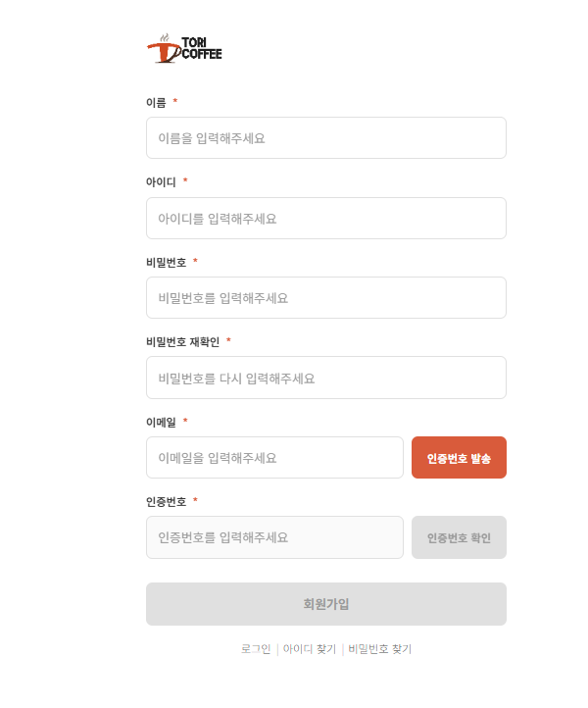
화면코드
화면명
프로젝트
번호
# | 기능명
1 | 로고(Logo) -상단에 브랜드 로고(TORI COFFEE) 가 표시된다 -클릭 시 메인 페이지로 이동한다.
2 | 이름 (Name) -사용자의 이름을 입력하는 필수 필드.- 입력 값이 없을 경우 에러 메시지를 표시한다.
3 | 아이디 (ID) - 사용자가 사용할 아이디를 입력하는 필수 필드.- 4자 이상 입력해야 하며, 실시간으로 사용 가능 여부를 확인하여 결과를 표시한다.
4 | 비밀번호 (Password) - 비밀번호를 입력하는 필수 필드.- 6자 이상 입력해야 한다.
5 | 비밀번호 재확인 (Password Confirm) - 입력한 비밀번호의 일치 여부를 확인하는 필드.- 비밀번호 필드의 값과 다를 경우 경고 메시지를 표시한다.
6 | 이메일 (Email) - 가입 인증을 위한 이메일을 입력하는 필수 필드.- 올바른 이메일 형식이 아니거나 중복된 이메일인 경우 에러 메시지를 표시한다.- 우측 '인증번호 발송' 버튼을 통해 인증번호를 수신한다.
7 | 인증번호 (Verification Code) - 수신된 이메일 인증번호를 입력하는 필드.- 우측 '인증번호 확인' 버튼을 통해 유효성을 검증한다.- 인증 성공 시 '인증 완료' 상태로 변경되며, 회원가입 버튼이 활성화 조건 중 하나가 된다.
8 | 회원가입 버튼 (Signup Button) - 모든 필수 정보가 유효하게 입력되고 이메일 인증이 완료되었을 때 활성화된다.- 클릭 시 회원가입 요청을 전송하고, 성공 시 로그인 페이지로 이동한다.
9 | 하단 링크(Footer Links) -로그인, 아이디찾기, 비밀번호 찾기로 이동하는 링크를 제공한다.
1
2
3
4
5
6
7
8
9

Slide 3
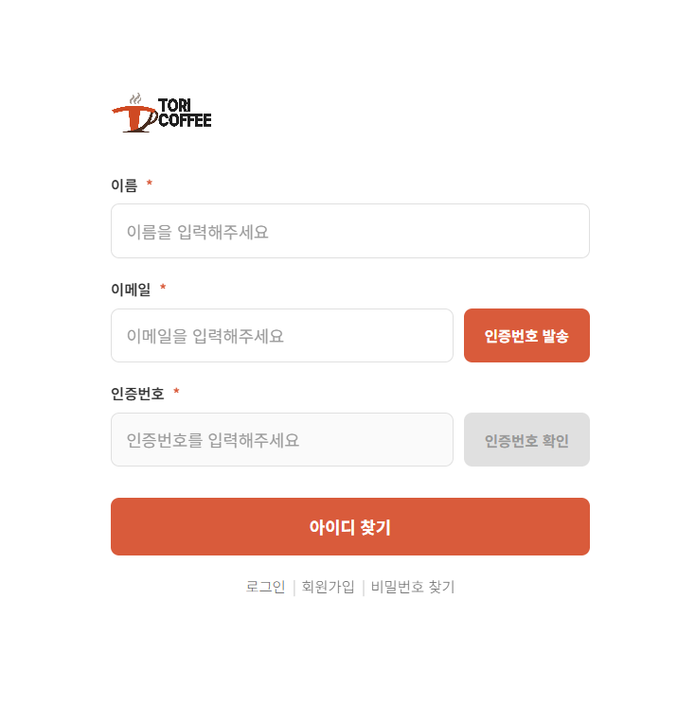
화면코드
화면명
프로젝트
번호
# | 기능명
1 | 로고(Logo) -상단에 브랜드 로고(TORI COFFEE) 가 표시된다 -클릭 시 메인 페이지로 이동한다.
2 | 이름(Name) - 사용자의 이름을 입력하는 필수 필드.- 입력 값이 없을 경우 에러 메시지를 표시한다.
3 | 이메일(Email) - 가입 당시 등록한 이메일을 입력하는 필수 필드.- 우측 '인증번호 발송' 버튼을 통해 인증번호를 수신한다.
4 | 인증번호(Verification Code) - 수신된 이메일 인증번호를 입력하는 필드.- 우측 '인증번호 확인' 버튼을 통해 유효성을 검증한다.
5 | 아이디 찾기 버튼(Find ID Button) - 이름과 이메일 인증이 모두 완료되었을 때 클릭 가능하다.- 일치하는 정보가 있을 경우 아이디를 팝업으로 안내한다.
6 | 하단 링크(Footer Links) -로그인, 회원가입, 비밀번호 찾기로 이동하는 링크를 제공한다.
1
2
3
4
5
6

Slide 4
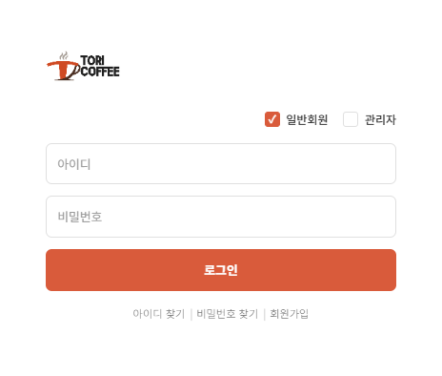
화면코드
화면명
프로젝트
번호
# | 기능명
1 | 로고(Logo) -상단에 브랜드 로고(TORI COFFEE) 가 표시된다 -클릭 시 메인 페이지로 이동한다.
2 | 회원 권한 검사(Member Type) -’일반회원’과 ‘관리자 ‘ 중 로그인할 유형을 선택한다. -기본값은 ‘일반회원’이며, 선택된 권한에 따라 로그인을 수행한다.
3 | 아이디 (Id) -사용자의 아이디를 입력하는 텍스트 필드. -입력 값이 없을 경우 경고 메시지를 표시한다.
4 | 비밀번호 (password) -사용자의 비밀번호를 입력하는 필드. -입력 내용은 마스킹(*) 처리되어 보이지 않는다.
5 | 로그인 버튼 (Login Button) -입력된 아이디/비밀번호 및 회원 유형으로 로그인을 요청한다. -성공 시 발급받은 토큰을 저장하고, 권한(Role)에 맞는 오류 메시지 모달을 띄운다.
6 | 하단 링크(Footer Links) -아이디찾기, 비밀번호 찾기, 회원가입 페이지로 이동하는 링크를 제공한다.
1
2
3
4
5
6

Slide 5
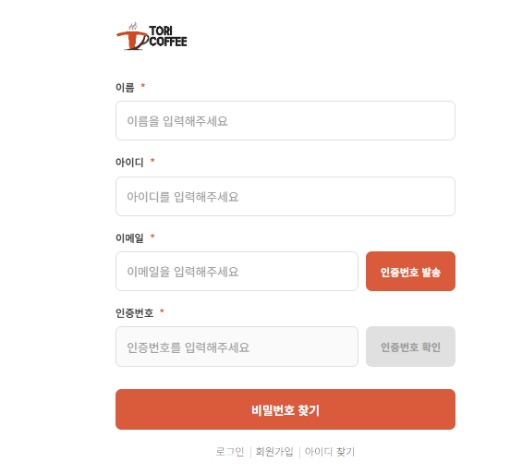
화면코드
화면명
프로젝트
번호
# | 기능명
1 | 로고(Logo) -상단에 브랜드 로고(TORI COFFEE) 가 표시된다 -클릭 시 메인 페이지로 이동한다.
2 | 이름(Name) - 사용자의 이름을 입력하는 필수 필드.- 입력 값이 없을 경우 에러 메시지를 표시한다.
3 | 아이디(ID) - 사용자의 아이디를 입력하는 필수 필드.- 입력 값이 없을 경우 에러 메시지를 표시한다.
4 | 이메일(Email) - 가입 당시 등록한 이메일을 입력하는 필수 필드.- 우측 '인증번호 발송' 버튼을 통해 인증번호를 수신한다.
5 | 인증번호(Verification Code) - 수신된 이메일 인증번호를 입력하는 필드.- 우측 '인증번호 확인' 버튼을 통해 유효성을 검증한다.
6 | 비밀번호 찾기 버튼(Find Password Button) - 이름, 아이디, 이메일 인증이 모두 완료되었을 때 클릭 가능하다.- 정보가 일치하면 가입된 이메일로 임시 비밀번호를 발송한다.
7 | 하단 링크(Footer Links) -로그인, 회원가입, 아이디 찾기 페이지로 이동하는 링크를 제공한다.
1
2
3
4
5
6
7

Slide 6
메인화면

Slide 7
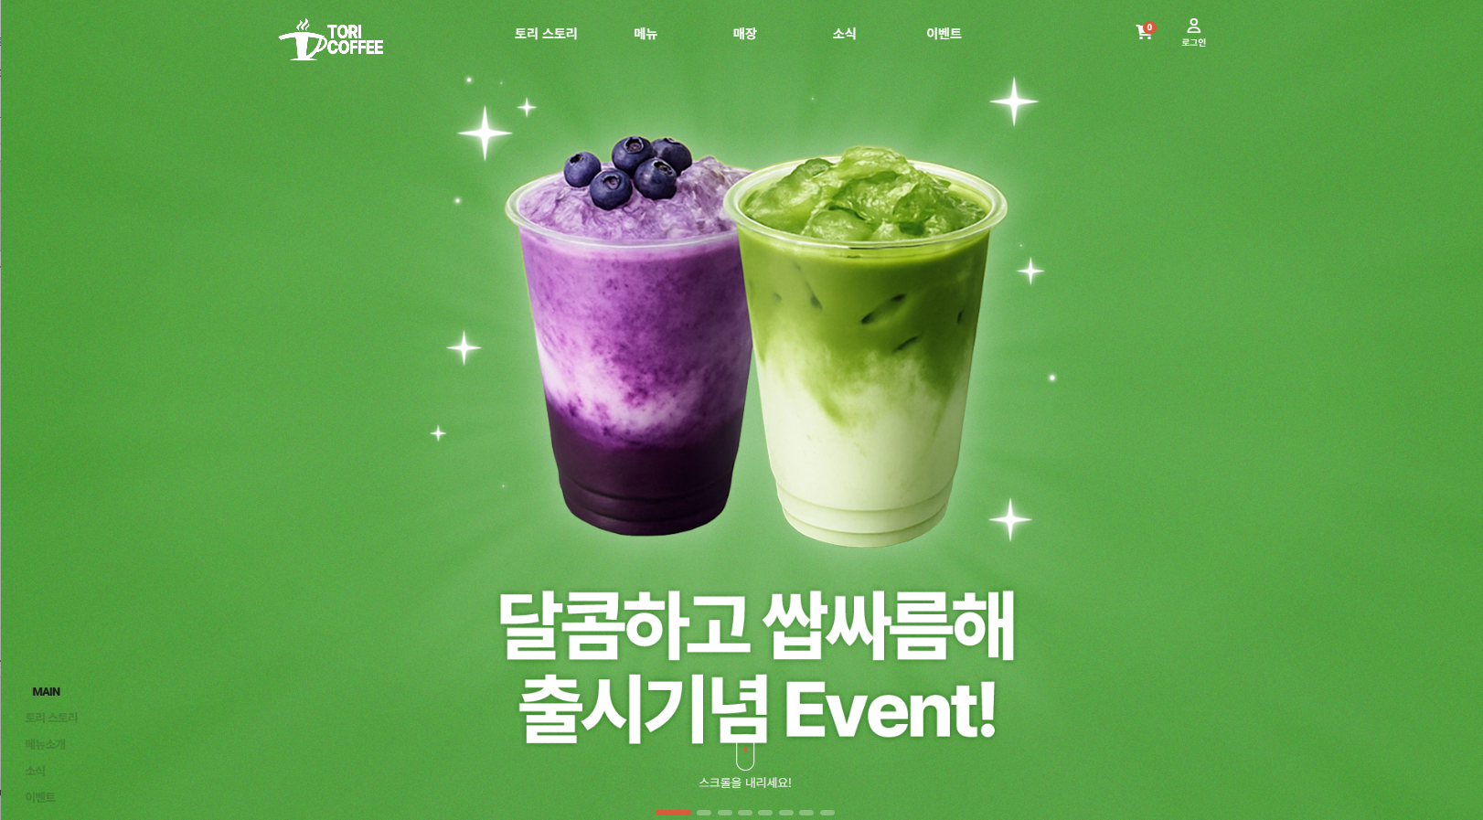
화면코드
화면명
프로젝트
번호
# | 기능명
1 | 상단 네비게이션(Top Navigation) - 브랜드, 메뉴, 매장, 소식, 이벤트 등 주요 페이지로 이동하는 메뉴바.- 마우스 호버 시 세부 서브메뉴가 펼쳐진다.
2 | 장바구니(Cart) - 우측 상단 장바구니 아이콘을 클릭하여 장바구니 페이지로 이동한다.- 담긴 상품의 개수가 뱃지 형태로 표시된다.
3 | 로그인 버튼(Login Button) - 우측 상단 사람 아이콘을 클릭하여 로그인 페이지로 이동한다.- 로그인 후에는 사용자 이름이 표시되며 마이페이지 메뉴를 이용할 수 있다.
4 | 메인 배너 슬라이더(Main Banner Slider) - 8가지 주요 이벤트 및 프로모션 배너가 자동으로 롤링된다.- 좌/우 화살표 및 하단 인디케이터로 조작 가능하다.
5 | 스크롤 다운(Scroll Down) - 메인 배너 좌측 하단(또는 중앙 하단)에 위치하여 아래로 스크롤 할 수 있음을 안내한다.- 마우스 모양 아이콘이 움직이는 애니메이션 효과가 적용되어 있다.
1
2
3
5
4

Slide 8
브랜드 & BI

Slide 9
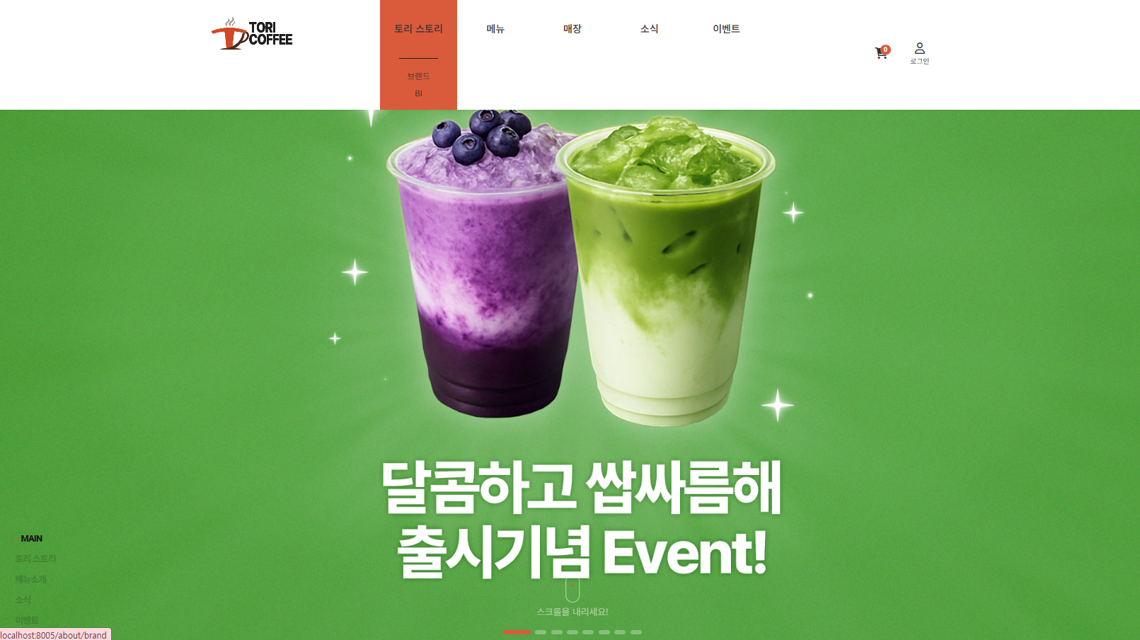
화면코드
화면명
1
프로젝트
번호
2
# | 기능명
1 | 토리 스토리 메뉴(Tori Story Menu) - 상단 네비게이션바의 '토리 스토리' 항목이다.- 마우스를 올리면(Hover) 하위 메뉴가 나타난다.
2 | 브랜드 버튼(Brand Button) - 하위 메뉴의 첫 번째 항목이다.- 클릭 시 브랜드 소개 페이지로 이동한다.
3 | BI 버튼(BI Button) - 하위 메뉴의 두 번째 항목이다.- 클릭 시 BI(Brand Identity) 소개 페이지로 이동한다.
3

Slide 10
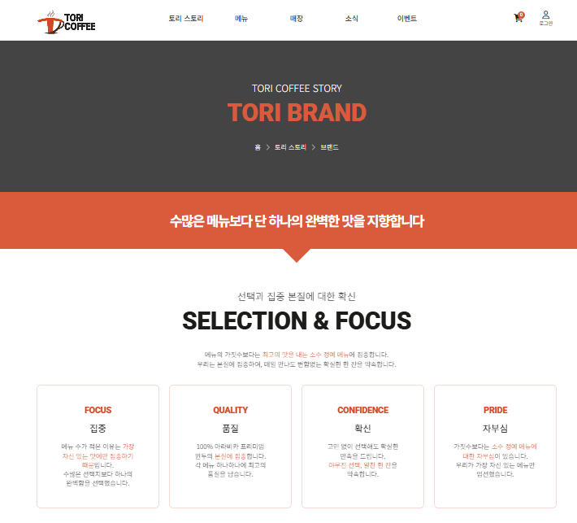
화면코드
화면명
프로젝트
번호
# | 기능명
1 | 타이틀 섹션(Title Section) - 'TORI BRAND' 타이틀과 현재 페이지 위치(홈 > 토리 스토리 > 브랜드)를 표시한다.
2 | 슬로건 배너(Slogan Banner) - '수많은 메뉴보다 단 하나의 완벽한 맛을 지향합니다'라는 브랜드 슬로건을 강조하여 보여준다.
3 | 브랜드 철학(Brand Philosophy) - 'SELECTION & FOCUS' 키워드를 통해 선택과 집중에 대한 브랜드의 의지를 전달한다.
4 | 핵심 가치(Core Values) - 브랜드의 4대 가치인 집중(FOCUS), 품질(QUALITY), 확신(CONFIDENCE), 자부심(PRIDE)을 상세 설명과 함께 카드 형태로 나열한다.
1
2
3
4
4
4
4

Slide 11
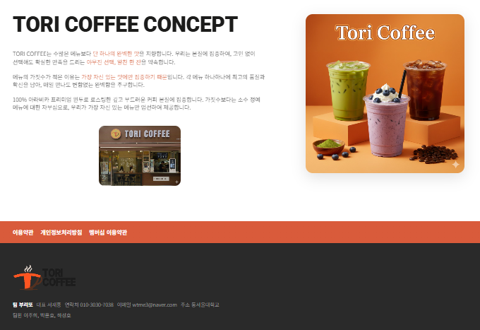
화면코드
화면명
프로젝트
번호
# | 기능명
1 | 브랜드 컨셉(Brand Concept) - 'TORI COFFEE CONCEPT' 타이틀 하단에 브랜드의 방향성('단 하나의 완벽한 맛')을 설명하는 텍스트와 브랜드/음료 연출 이미지를 배치한다.
2 | 푸터(Footer) - 이용약관, 개인정보처리방침 등 정책 메뉴와 팀 부리또(회사 정보) 정보를 하단에 고정적으로 표시한다.
1
4

Slide 12
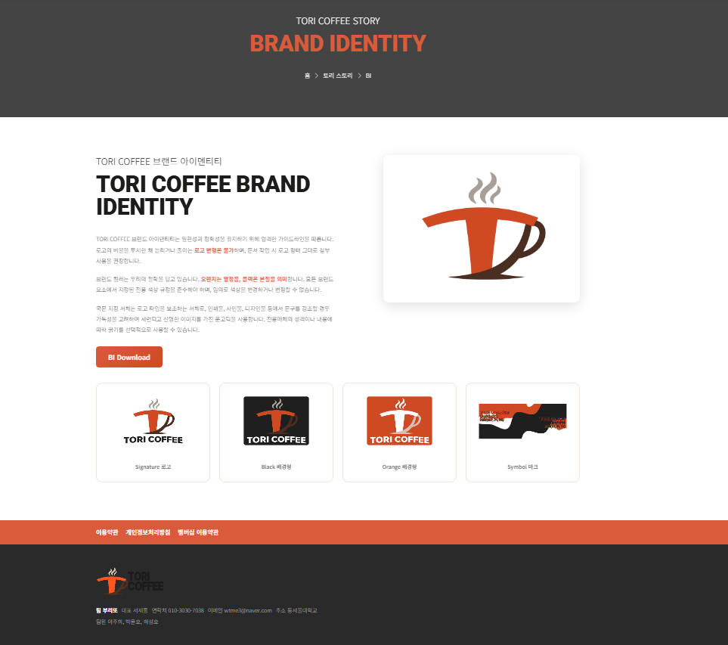
화면코드
화면명
프로젝트
번호
# | 기능명
1 | 타이틀 섹션(Title Section) - 'TORI COFFEE BRAND IDENTITY' 타이틀 표시.
2 | BI 소개(Introduction) - 로고 사용 규정(변형 불가) 및 브랜드 컬러 철학(오렌지/블랙) 설명.
3 | BI 다운로드(Download) - 버튼 클릭 시 로고 원본 파일 다운로드 기능.
4 | 로고 베리에이션(Logo Variations) - 상황별(Signature, Black, Orange, Symbol) 로고 활용 예시 그리드 노출.
1
2
3
4

Slide 13
이용 약관

Slide 14
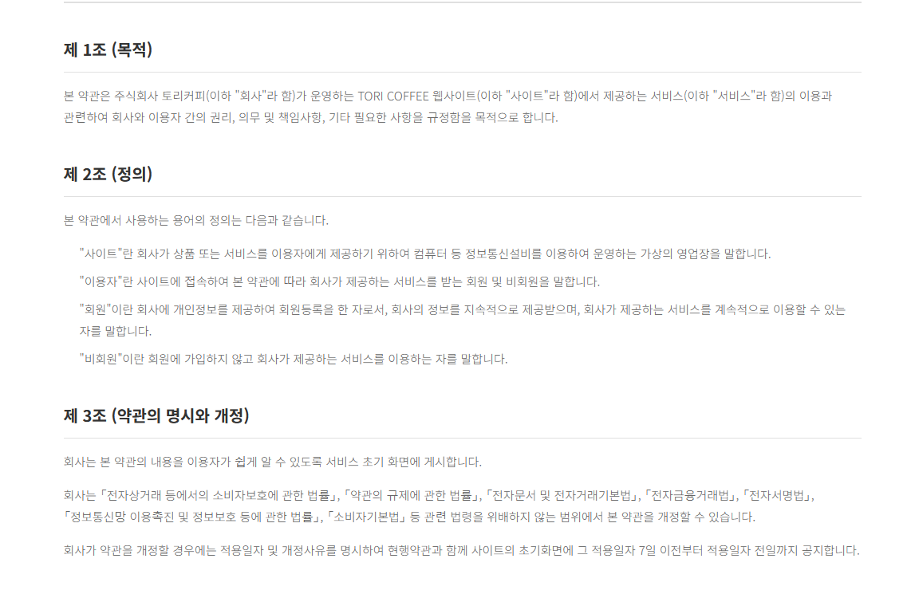
화면코드
화면명
프로젝트
번호
# | 기능명
1 | 제1조 (목적) - 사이트 이용과 관련하여 회사와 이용자 간의 권리, 의무 및 책임사항을 규정함을 목적으로 함을 명시한다.
2 | 제2조 (정의) - '사이트', '이용자', '회원', '비회원' 등 약관에서 사용하는 용어의 정의를 명시한다.
3 | 제3조 (약관의 명시와 개정) - 약관의 게시, 법령 준수 범위 내 개정 권한, 개정 시 공지 절차(7일 전)를 명시한다.
1
2
3

Slide 15
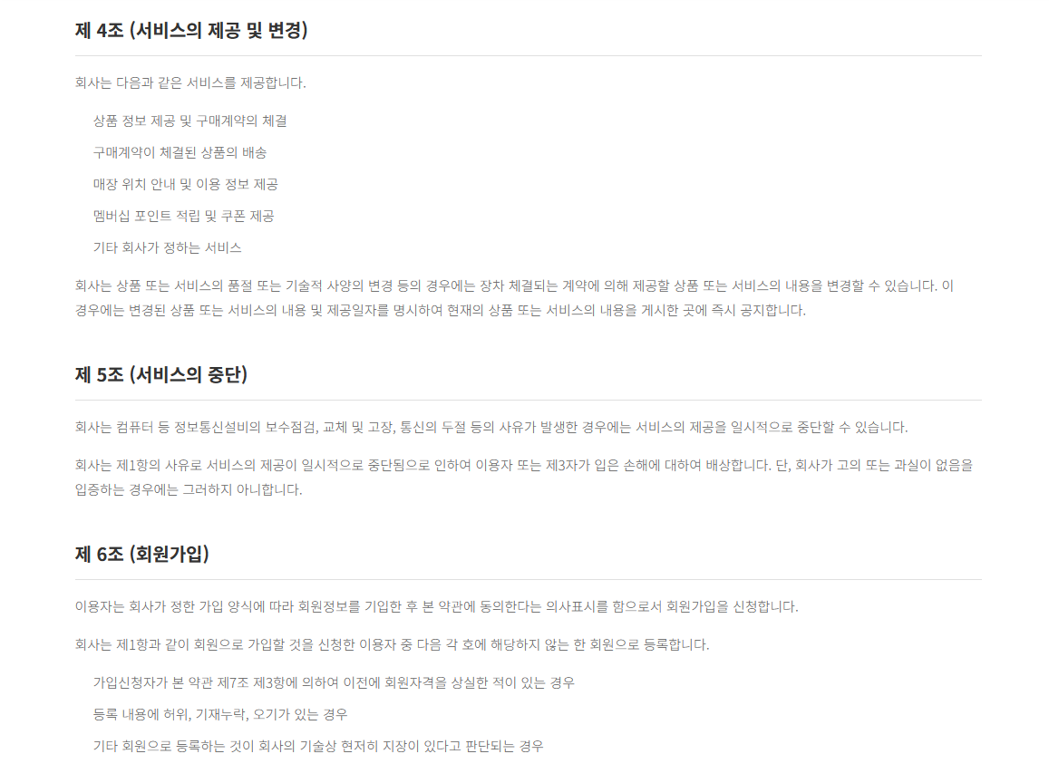
2
2
화면코드
화면명
프로젝트
번호
# | 기능명
1 | 제4조 (서비스의 제공 및 변경) - 상품 정보 제공, 구매계약 체결 및 배송, 매장 위치 안내, 멤버십 포인트 적립 등 회사가 제공하는 서비스의 종류를 명시한다.- 품절이나 기술적 사양의 변경으로 인해 서비스 내용이 변경될 경우, 사유와 일자를 명시하여 공지함을 안내한다.
2 | 제5조 (서비스의 중단) - 정보통신설비의 보수점검, 교체, 고장, 통신 두절 등의 사유 발생 시 서비스 제공이 일시 중단될 수 있음을 명시한다.- 서비스 중단으로 인한 손해에 대한 배상 책임과 예외 사유(고의·과실 없음 입증 시)를 규정한다.
3 | 제6조 (회원가입) - 이용자가 정해진 양식에 따라 정보를 기입하고 약관에 동의함으로서 회원가입을 신청함을 명시한다.- 가입 신청 승낙을 제한할 수 있는 경우(이전 자격 상실, 허위 정보 등록, 기술적 지장 등)를 안내한다.
1
2
3

Slide 16
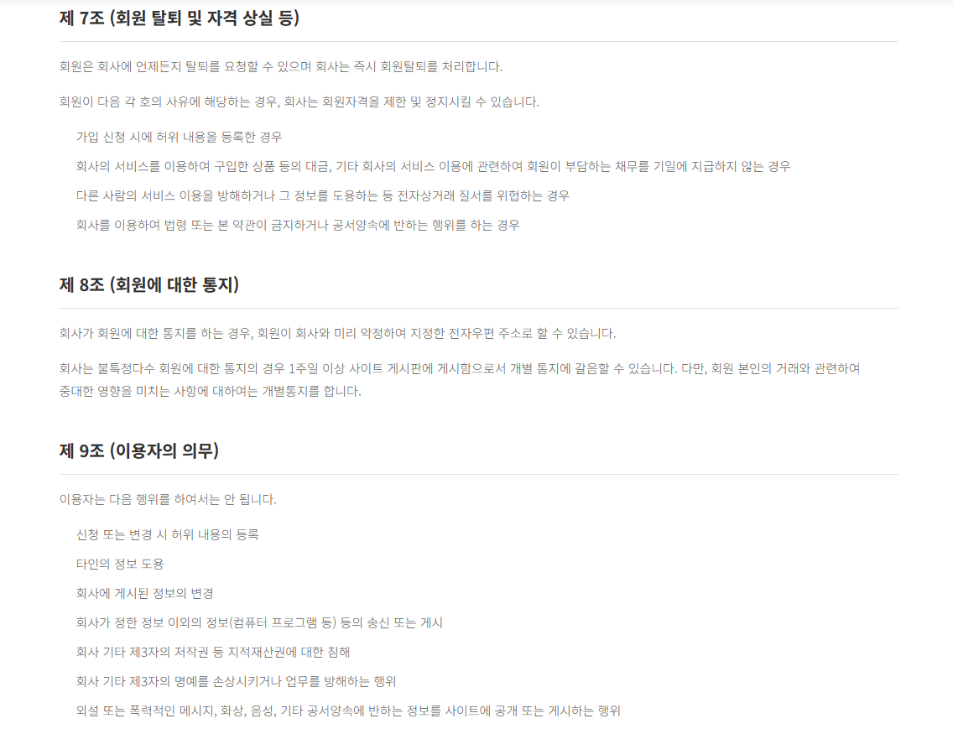
2
2
화면코드
화면명
프로젝트
번호
# | 기능명
1 | 제7조 (회원 탈퇴 및 자격 상실 등) - 회원은 언제든지 탈퇴를 요청할 수 있으며 회사는 즉시 처리함을 명시한다.- 허위 내용 등록, 대금 미지급, 서비스 방해, 법령 위반 등 회원 자격을 제한하거나 정지시킬 수 있는 구체적인 사유를 안내한다.
2 | 제8조 (회원에 대한 통지) - 회원 통지 시 미리 지정한 전자우편 주소를 이용함을 명시한다.- 불특정다수 회원에 대한 통지는 1주일 이상 사이트 게시판에 게시함으로써 개별 통지를 갈음할 수 있음을 규정한다. (단, 중대한 영향 미치는 사항은 개별 통지)
3 | 제9조 (이용자의 의무) - 허위 등록, 도용, 정보 변경, 저작권 침해, 명예 훼손, 외설/폭력적 메시지 공개 등 이용자가 해서는 안 되는 금지 행위들을 구체적으로 나열한다.
1
2
3

Slide 17
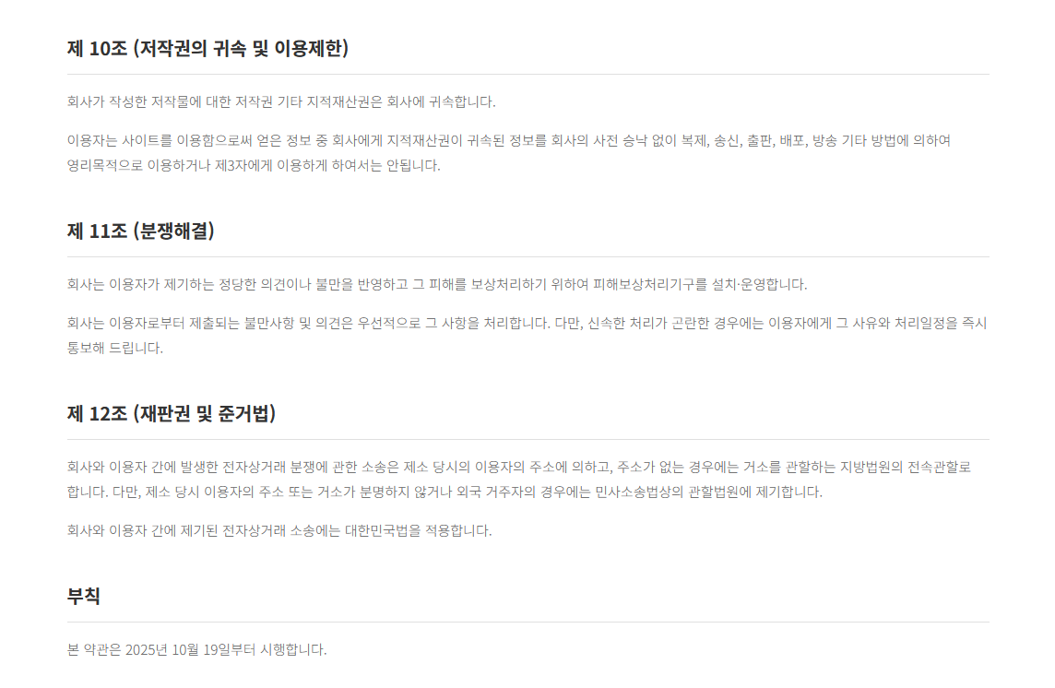
2
2
화면코드
화면명
프로젝트
번호
# | 기능명
1 | 제10조 (저작권의 귀속 및 이용제한) - 회사가 작성한 저작물의 저작권은 회사에 귀속됨을 명시한다.- 이용자는 서비스 이용 중 얻은 지적재산권 귀속 정보를 회사의 사전 승낙 없이 영리 목적으로 복제, 송신, 배포 등을 하거나 제3자에게 이용하게 해서는 안 됨을 규정한다.
2 | 제11조 (분쟁해결) - 회사는 이용자의 정당한 의견이나 불만을 반영하고 피해를 보상하기 위해 피해보상처리기구를 설치·운영함을 명시한다.- 이용자의 불만사항을 우선적으로 처리하되, 신속한 처리가 곤란한 경우 사유와 일정을 통보함을 안내한다.
3 | 제12조 (재판권 및 준거법) - 전자상거래 분쟁 소송은 제소 당시 이용자의 주소(또는 거소) 관할 지방법원을 전속관할로 함을 명시한다. (주소 불분명/외국 거주자일 경우 민사소송법상 관할법원)- 분쟁 소송에는 대한민국법을 적용함을 규정한다.
4 | 부칙 - 본 약관의 시행일이 2025년 10월 19일임을 명시한다.
1
2
3
4

Slide 18
개인 정보처리 방침

Slide 19
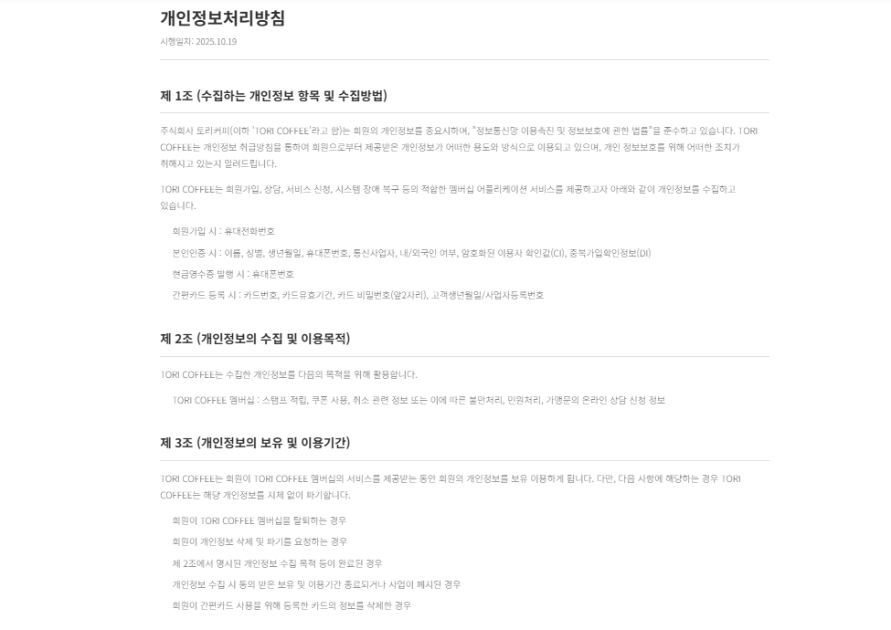
화면코드
화면명
프로젝트
번호
# | 기능명
1 | 제1조 (수집하는 개인정보 항목 및 수집방법) - 회원가입 시 휴대전화번호, 본인인증 시 이름/생년월일/CI/DI, 현금영수증/간편카드 등록 시 관련 정보를 수집함을 안내한다.
2 | 제2조 (개인정보의 수집 및 이용목적) - 스탬프 적립, 쿠폰 사용, 민원처리 등 적합한 멤버십 서비스 제공을 위해 수집한 정보를 활용함을 명시한다.
3 | 제3조 (개인정보의 보유 및 이용기간) - 서비스 제공 기간 동안 정보를 보유하며, 탈퇴 요청, 목적 달성, 사업 폐지 등의 경우 지체 없이 파기함을 규정한다.
1
2
3

Slide 20
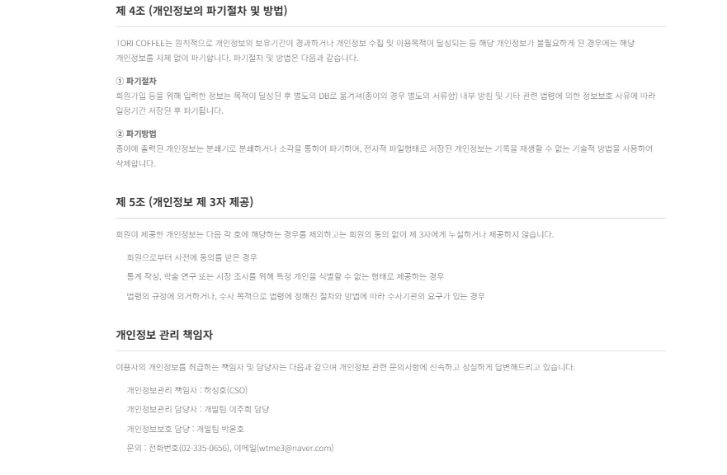
화면코드
화면명
프로젝트
번호
# | 기능명
1 | 제4조 (개인정보의 파기절차 및 방법) - 목적 달성 후 별도 DB로 이관하여 일정 기간 저장 후 파기하는 절차와 분쇄/소각, 기술적 삭제 방법을 안내한다.
2 | 제5조 (개인정보 제 3자 제공) - 이용자의 동의 없이 제3자에게 제공하지 않음을 원칙으로 하되, 사전에 동의를 받거나 법령에 의한 경우 예외로 함을 명시한다.
3 | 개인정보 관리 책임자 - 개인정보 보호 책임자(하성호 CSO), 담당자(이주희), 보호 담당(박윤호)의 실명, 소속, 연락처를 공개하여 문의 채널을 제공한다.
1
2
3

Slide 21
멤버십 이용약관

Slide 22
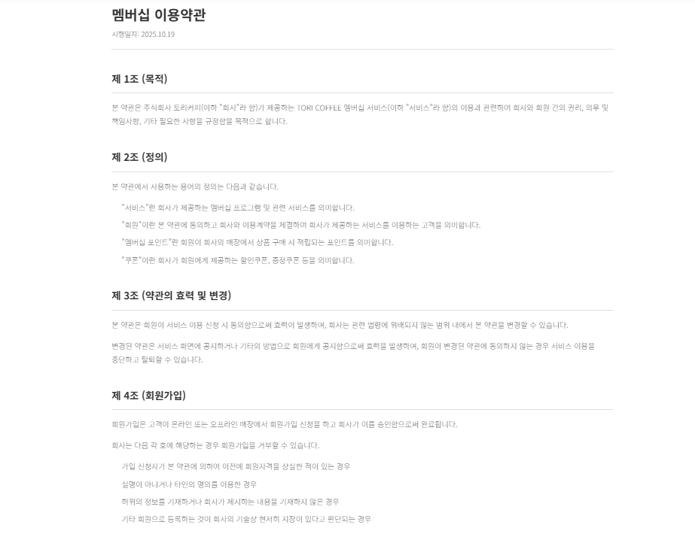
화면코드
화면명
프로젝트
번호
# | 기능명
1 | 제1조 (목적) - 회사와 회원 간의 권리, 의무 및 책임사항 규정함을 명시한다.
2 | 제2조 (정의) - '서비스', '회원', '멤버십 포인트', '쿠폰' 등 주요 용어의 정의를 명시한다.
3 | 제3조 (약관의 효력 및 변경) - 이용 신청 시 효력이 발생하며, 약관 변경 시 공지 및 미동의 시 탈퇴 가능함을 안내한다.
4 | 제4조 (회원가입) - 가입 절차(신청 및 승인)와 가입 거절 사유(이전 자격 상실, 타인 명의, 허위 기재 등)를 규정한다.
1
2
3
4

Slide 23
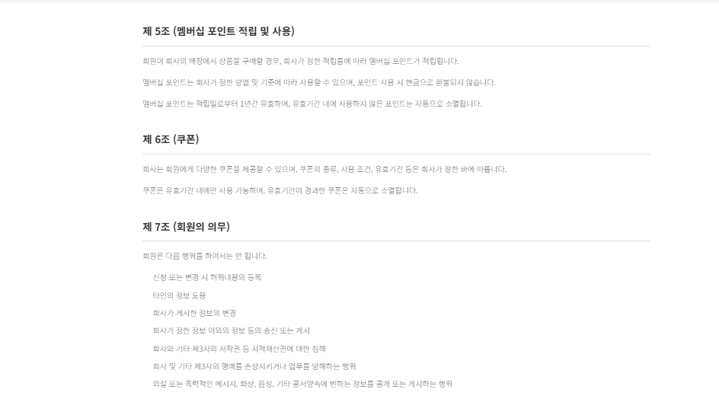
화면코드
화면명
프로젝트
번호
# | 기능명
1 | 제5조 (멤버십 포인트 적립 및 사용) - 구매 시 포인트 적립, 현금 환불 불가, 유효기간(1년) 및 소멸 규정을 안내한다.
2 | 제6조 (쿠폰) - 쿠폰의 종류, 사용 조건, 유효기간은 회사가 정한 바에 따르며, 유효기간 경과 시 소멸됨을 명시한다.
3 | 제7조 (회원의 의무) - 허위 내용 등록, 정보 도용, 업무 방해, 공서양속 위반 정보 게시 등 금지 행위를 명시한다.
1
2
3

Slide 24
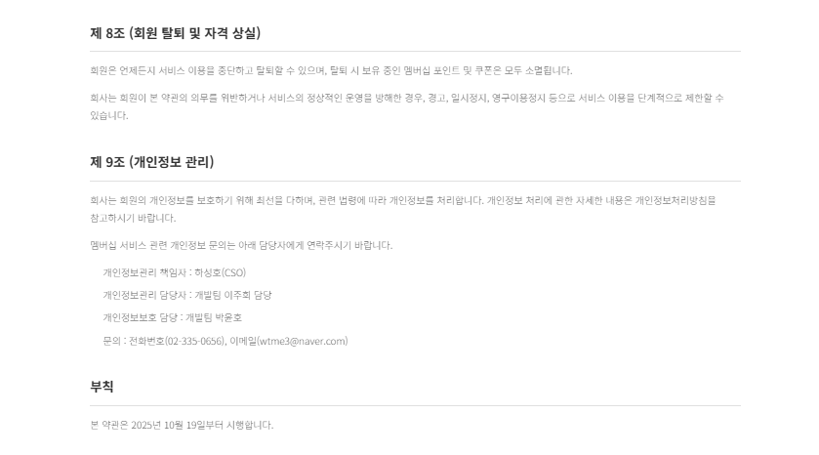
화면코드
화면명
프로젝트
번호
# | 기능명
1 | 제8조 (회원 탈퇴 및 자격 상실) - 언제든 탈퇴 가능하며(포인트/쿠폰 소멸), 의무 위반 시 서비스 이용 제한(경고~영구정지)이 가능함을 명시한다.
2 | 제9조 (개인정보 관리) - 개인정보 보호 노력 및 문의 채널(책임자 하성호 CSO, 담당자 이주희/박윤호 등)을 안내한다.
3 | 부칙 - 본 약관의 시행일이 2025년 10월 19일임을 명시한다.
1
2
3

Slide 25
아래 네비게이션

Slide 26
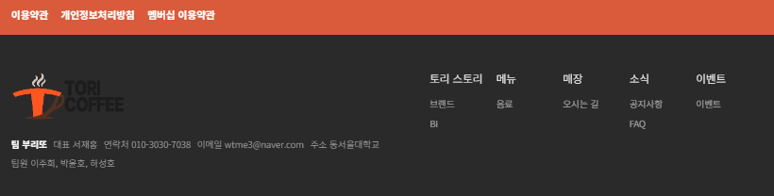
화면코드
화면명
프로젝트
번호
# | 기능명
1 | 브랜드(/about/brand), BI(/about/bi) 각 버튼을 누르는 순간 해당 페이지로 넘어간다.
2 | 음료(/menu/drink) 각 버튼을 누르는 순간 해당 페이지로 넘어간다.
3 | 오시는 길(/about/map) 각 버튼을 누르는 순간 해당 페이지로 넘어간다.
4 | 공지사항(/bbs/notice), FAQ(/bbs/faq) 각 버튼을 누르는 순간 해당 페이지로 넘어간다.
5 | 이벤트(/bbs/event) 각 버튼을 누르는 순간 해당 페이지로 넘어간다.

Slide 27
음료

Slide 28
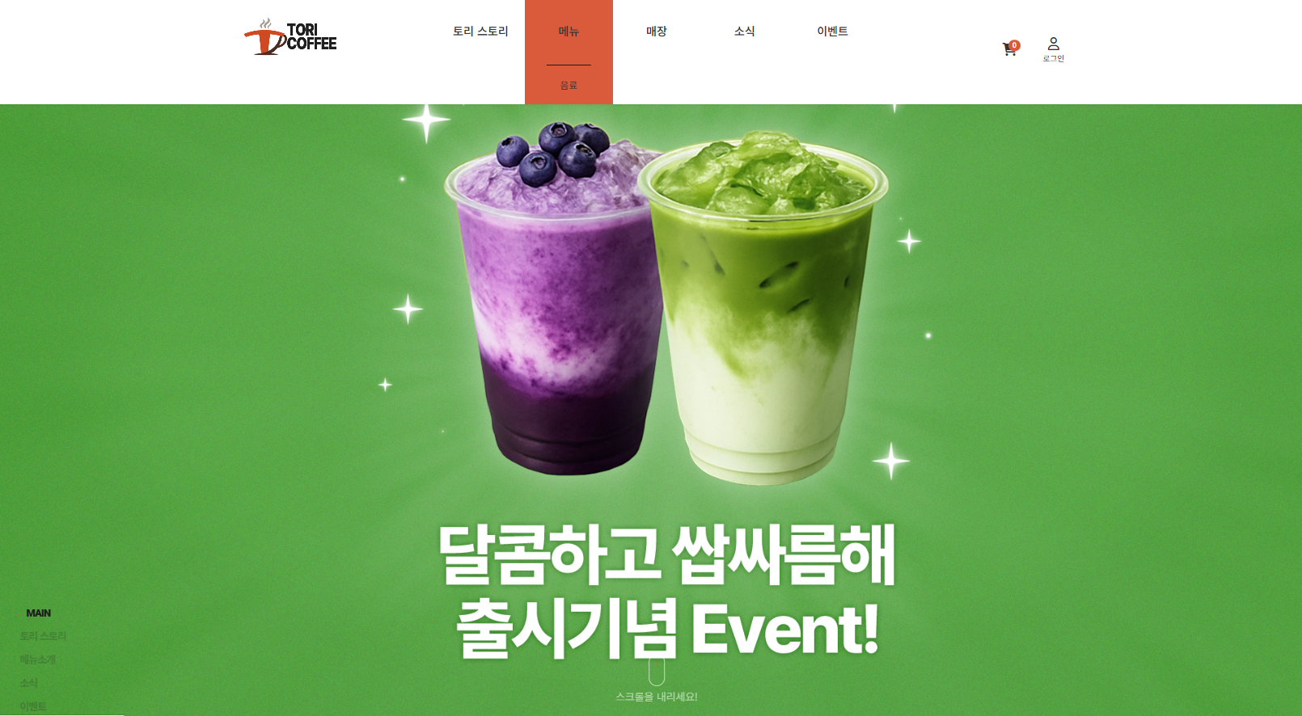
화면코드
화면명
프로젝트
번호
1
# | 기능명
1 | 메뉴(Menu) - 상단 네비게이션바의 '메뉴' 항목이다.- 마우스를 올리면(Hover) 하위 메뉴가 나타난다.
2 | 음료 버튼(Drink Button) - 하위 메뉴의 첫 번째 항목이다.- 클릭 시 음료 메뉴 소개 페이지로 이동한다.
2

Slide 29
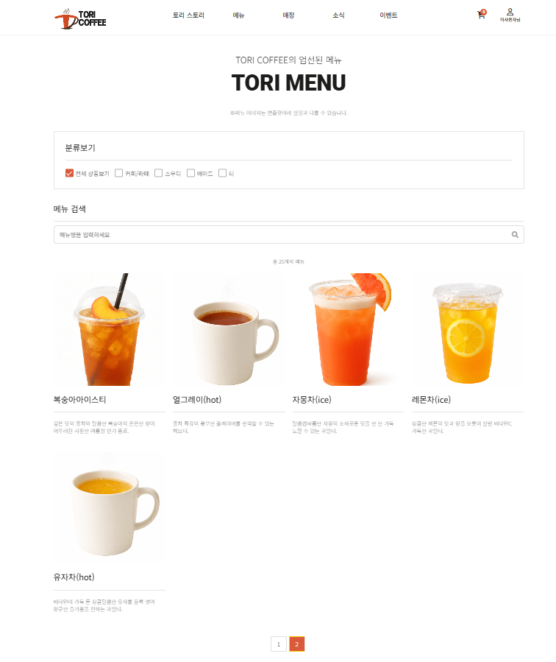
화면코드
화면명
프로젝트
번호
# | 기능명
1 | 타이틀 섹션(Title Section) - 메인 타이틀: "TORI MENU"를 크게 표시하여 브랜드 아이덴티티를 강조한다.- 서브 타이틀: "TORI COFFEE의 엄선된 메뉴"라는 문구와 "메뉴 이미지는 연출컷..."이라는 안내 메시지를 제공한다.
2 | 분류 보기(Category Filter) - 체크박스 형태의 필터링 기능을 제공한다.- 옵션: 전체 상품보기, 커피/라떼, 스무디, 에이드, 티 중에서 선택할 수 있다.
3 | 메뉴 검색(Search Bar) - 입력창: 사용자가 찾고 싶은 메뉴명을 입력하는 텍스트 필드.- 검색 버튼: 우측 돋보기 아이콘을 클릭하여 검색을 실행한다.- 결과 안내: 검색된 메뉴의 총 개수를 표시하고, 결과가 없을 시 안내 문구를 노출한다.
4 | 메뉴 리스트(Menu Grid) - 메뉴 이미지를 중심으로 한 그리드 레이아웃.- 각 메뉴 카드에는 상품 이미지, 상품명, 그리고 한 줄 설명이 포함된다.
5 | 페이지네이션(Pagination) - 목록 하단에 1, 2, 3... 페이지 번호를 나열하여 여러 페이지에 걸친 상품 목록을 탐색할 수 있게 한다.
1
2
3
4
5

Slide 30
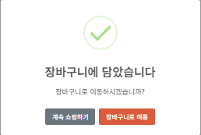
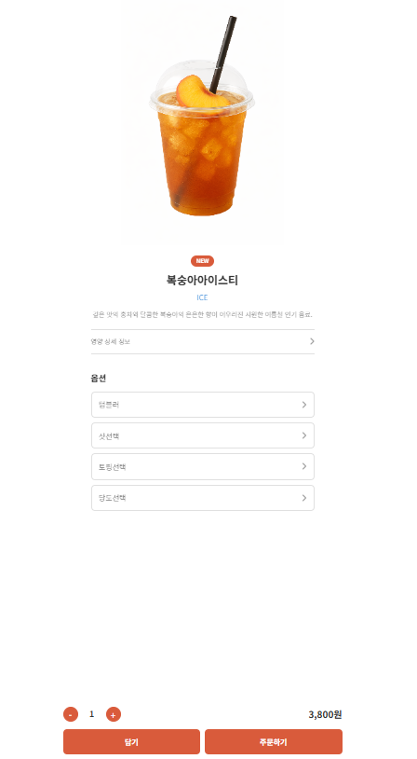
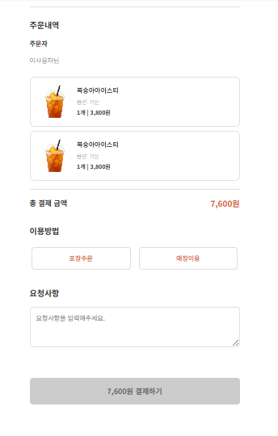
화면코드
화면명
프로젝트
번호
# | 기능명
1 | 상품 기본 정보(Product Basic Info) - 이미지: 상품의 고해상도 이미지를 최상단 중앙에 배치한다.- 배지: 신상품일 경우 "NEW" 배지를 표시한다.- 타이틀/온도: 상품명과 해당 음료의 제공 온도(ICE/HOT)를 표시한다.- 설명: 상품에 대한 맛과 특징을 설명하는 텍스트를 제공한다.
2 | 영양 정보(Nutrition Info) - 조회 링크: "영양 상세 정보" 텍스트와 화살표 아이콘으로 구성된 버튼.- 모달: 클릭 시 칼로리, 나트륨, 당류 등의 상세 영양 정보와 알레르기 유발 성분을 모달로 보여준다.
3 | 옵션 선택(Option Selection) - 옵션 그룹: 텀블러 사용, 샷 추가, 토핑, 당도 등 선택 가능한 옵션 그룹을 리스트 형태로 나열한다.- 선택 상태: 옵션을 선택하면 해당 그룹 버튼에 선택한 옵션명이 표시된다.
4 | 수량 및 가격(Quantity & Price) - 수량 조절: 하단 고정 영역 좌측에 -, + 버튼으로 수량을 조절할 수 있는 컨트롤러를 배치한다.- 총 금액: 선택한 옵션과 수량이 반영된 최종 결제 예정 금액을 표시한다.
5 | 액션 버튼(Action Buttons) - 담기: 주황색 배경의 버튼으로, 상품을 장바구니에 저장한다.- 주문하기: 짙은 회색 배경의 버튼으로, 즉시 주문 결제 페이지로 이동한다.
1
2
3
4
5
6

Slide 31
화면코드
화면명
프로젝트
번호
# | 기능명
1 | 상태 아이콘(Status Icon) - 화면 중앙에 초록색 체크 아이콘을 표시하여 성공 상태를 직관적으로 알린다.
2 | 안내 메시지(Confirmation Message) - 메인 텍스트: "장바구니에 담았습니다"라는 문구를 크게 표시한다.- 서브 텍스트: "장바구니로 이동하시겠습니까?"라는 질문을 통해 다음 행동을 유도한다.
3 | 액션 버튼(Action Buttons) - 계속 쇼핑하기: 회색 버튼으로, 모달을 닫고 현재 상세 페이지에 머무른다.- 장바구니로 이동: 주황색 버튼으로, 클릭 시 장바구니 페이지(/order/cart)로 즉시 이동한다.
1
2
3
4

Slide 32
화면코드
화면명
프로젝트
번호
# | 기능명
1 | 주문 내역(Order Summary) - 주문자: 로그인한 사용자의 이름을 상단에 표시한다.- 상품 리스트: 각 주문 상품의 이미지, 상품명, 상세 옵션(예: 샷추가, 시럽 등), 수량, 개별 금액을 카드 형태로 나열한다.- 총 결제 금액: 모든 상품 금액의 합계를 우측 하단에 주황색 텍스트로 강조하여 표시한다.
2 | 이용 방법(Dining Method) - 옵션 선택: '포장주문'과 '매장이용' 두 가지 버튼 중 하나를 선택할 수 있다.- 상태 표시: 선택된 버튼은 주황색 배경으로 활성화되어 시각적 피드백을 제공한다.
3 | 요청사항(Request Note) - 입력창: 매장에 전달할 사항을 자유롭게 입력할 수 있는 넓은 텍스트 영역을 제공한다.
4 | 결제 버튼(Pay Button) - 금액 표시 버튼: 최하단에 고정되거나 컨텐츠 하단에 배치되며, "N원 결제하기" 형태로 총 결제 금액을 명시한다.- 기능: 유효성 검사(이용방법 선택 등) 통과 시 결제 프로세스를 시작한다.
1
2
3
4

Slide 33
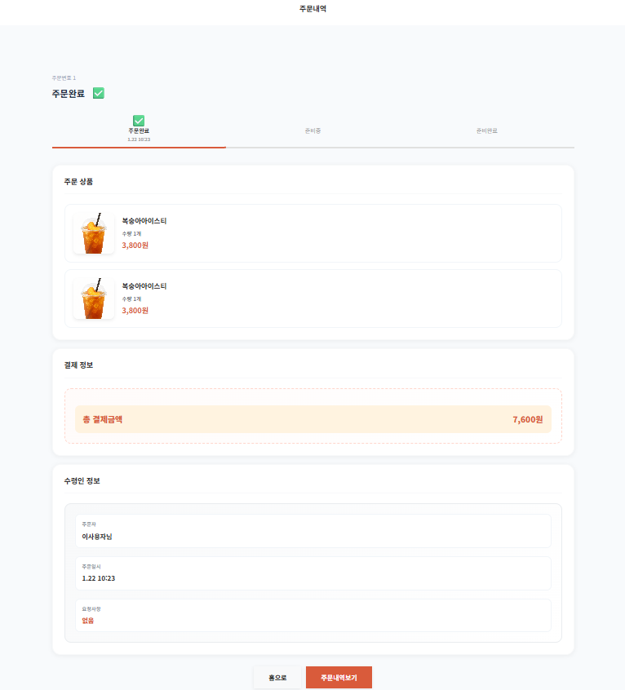
화면코드
화면명
프로젝트
번호
# | 기능명
1 | 주문 상태 바(Order Status Bar) - 상태 메시지: "주문완료"와 같이 현재 상태를 큰 텍스트와 이모지로 상단에 표시한다.- 진행 단계: [주문완료] - [준비중] - [준비완료] 3단계로 구성된 진행 바를 시각화하여 현재 단계를 색상으로 활성화한다.
2 | 주문 상품 목록(Product List) - 카드 디자인: 각 상품을 둥근 모서리의 카드로 표현한다.- 정보: 상품 이미지(좌측), 상품명(우측 상단), 수량, 가격(우측 하단)을 배치한다.- 옵션: 샷 추가 등의 옵션 정보는 상품명 하단에 별도의 배지 스타일로 나열한다.
3 | 결제 정보(Payment Info) - 총 결제금액: 연한 주황색 배경의 박스 안에 "총 결제금액"과 실제 금액을 양쪽 정렬하여 강조 표시한다.
4 | 수령인 정보(Recipient Info) - 정보 테이블: 주문자, 주문일시, 요청사항을 항목별로 구분하여 표시한다.- 요청사항: 요청사항이 없을 경우 "없음"으로 표시하고, 있을 경우 붉은색 텍스트로 강조한다.
5 | 하단 버튼(Bottom Actions) - 홈으로: 회색 스타일의 버튼, 메인 화면으로 이동한다.- 주문내역보기: 주황색 스타일의 주요 버튼(Primary), 전체 주문 내역 리스트로 이동한다.
1
2
3
4
5

Slide 34
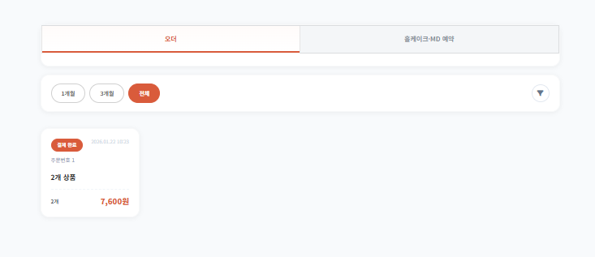
화면코드
화면명
프로젝트
번호
# | 기능명
1 | 카테고리 탭(Category Tabs) - 오더: 일반 주문 내역을 확인하는 탭.- 홀케이크·MD 예약: 예약 주문 내역을 확인하는 탭.
2 | 기간 필터(Date Filter Buttons) - 기간 선택: [1개월], [3개월], [전체] 버튼을 통해 조회 기간을 빠르게 변경할 수 있다.- 상세 필터: 우측의 깔때기 아이콘을 클릭하여 더 정밀한 검색 조건을 설정할 수 있다.
3 | 주문 내역 카드(Order History Card) - 상태 배지: 좌측 상단에 "결제 완료", "준비중" 등의 주문 상태를 색상 배지로 표시한다.- 주문 정보: 배지 우측에 주문 일시와 주문 번호를 표시한다.- 요약 정보: 중앙에 상품명(예: "2개 상품"), 우측 하단에 총 수량과 결제 금액을 배치하여 핵심 정보를 한눈에 볼 수 있게 한다. -클릭 영역: 카드 영역 전체를 클릭 가능하게 하여 접근성을 높이고, 클릭 시 상세 페이지로 전환한다. - 이동 컨트롤: 하단 중앙에 페이지 번호(1, 2...)와 이전/다음 페이지 이동 버튼을 제공한다.
1
2
3

Slide 35
화면코드
화면명
프로젝트
번호
# | 기능명
1 | 주문 내역(Order Summary) - 주문자: 로그인한 사용자의 이름을 상단에 표시한다.- 상품 리스트: 각 주문 상품의 이미지, 상품명, 상세 옵션(예: 샷추가, 시럽 등), 수량, 개별 금액을 카드 형태로 나열한다.- 총 결제 금액: 모든 상품 금액의 합계를 우측 하단에 주황색 텍스트로 강조하여 표시한다.
2 | 이용 방법(Dining Method) - 옵션 선택: '포장주문'과 '매장이용' 두 가지 버튼 중 하나를 선택할 수 있다.- 상태 표시: 선택된 버튼은 주황색 배경으로 활성화되어 시각적 피드백을 제공한다.
3 | 요청사항(Request Note) - 입력창: 매장에 전달할 사항을 자유롭게 입력할 수 있는 넓은 텍스트 영역을 제공한다.
4 | 결제 버튼(Pay Button) - 금액 표시 버튼: 최하단에 고정되거나 컨텐츠 하단에 배치되며, "N원 결제하기" 형태로 총 결제 금액을 명시한다.- 기능: 유효성 검사(이용방법 선택 등) 통과 시 결제 프로세스를 시작한다.

Slide 36
오시는 길

Slide 37
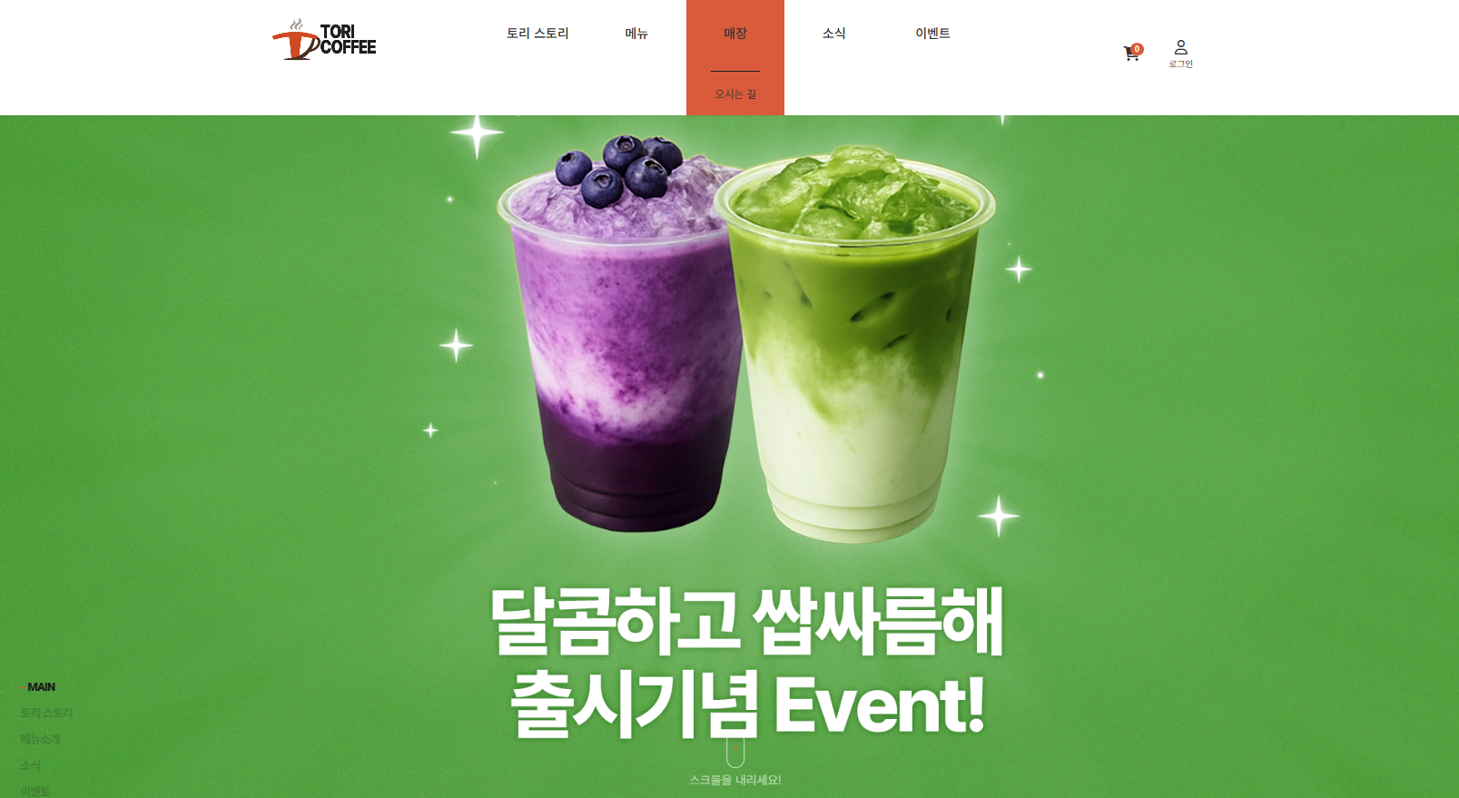
화면코드
화면명
프로젝트
번호
1
# | 기능명
1 | 매장(Store) - 상단 네비게이션바의 '매장' 항목이다.- 마우스를 올리면(Hover) 하위 메뉴가 나타난다.
2 | 오시는 길 버튼(Directions Button) - 하위 메뉴의 첫 번째 항목이다.- 클릭 시 매장 위치 및 오시는 길 안내 페이지로 이동한다.
2

Slide 38
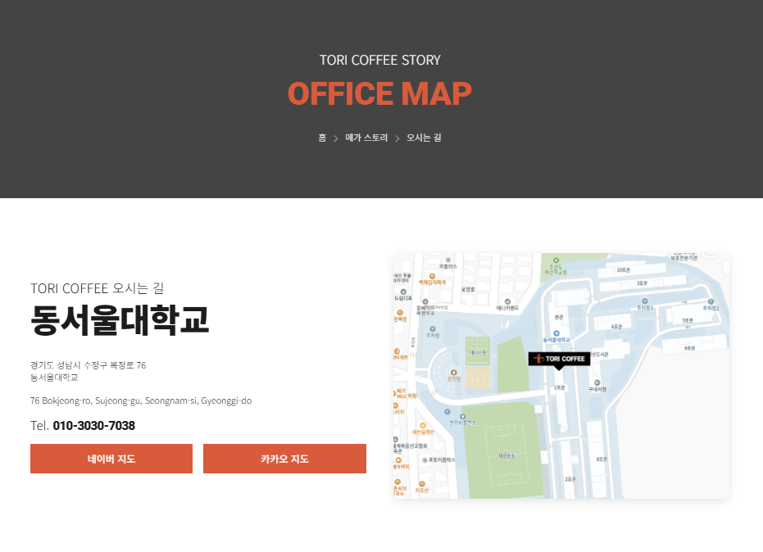
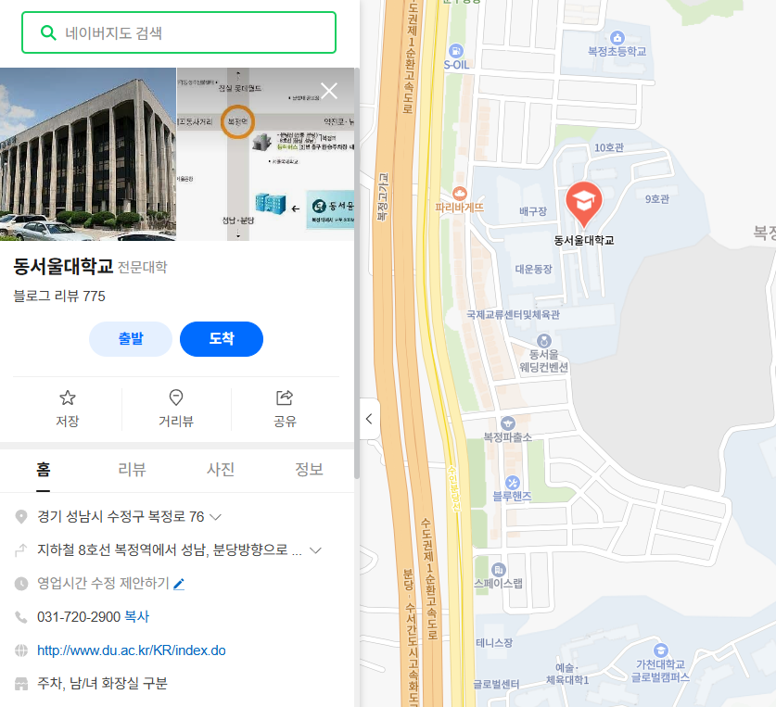
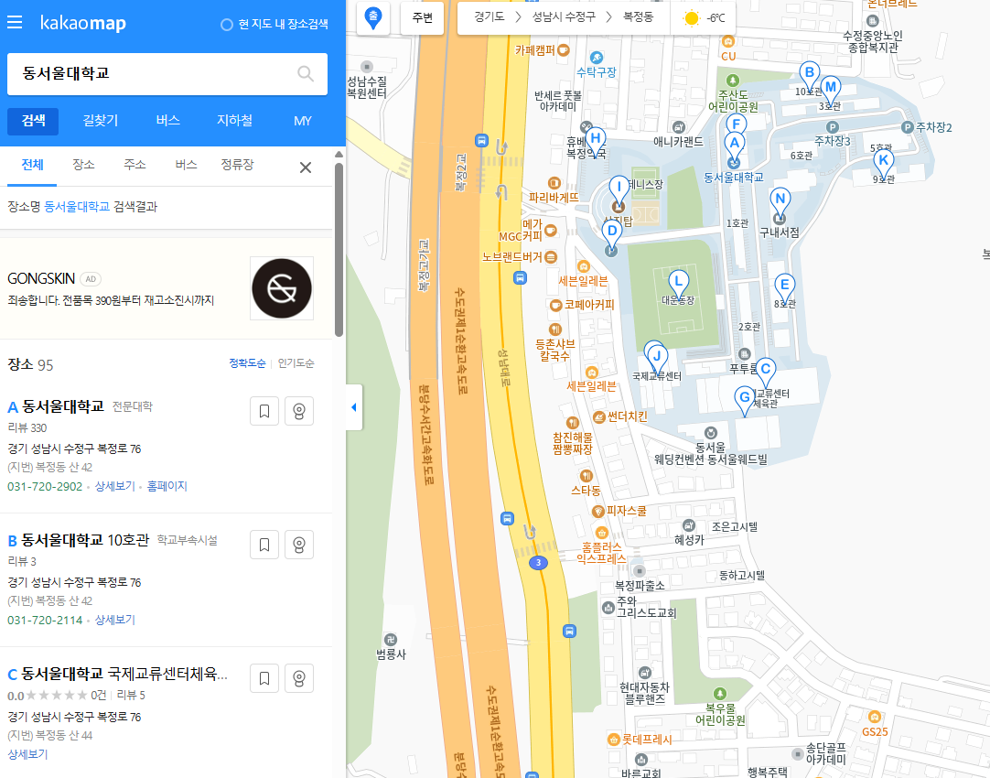
화면코드
화면명
프로젝트
번호
1
# | 기능명
1 | 타이틀 섹션(Title Section) - 'TORI COFFEE STORY', 'OFFICE MAP' 타이틀을 표시한다.- 상단에 현재 페이지 경로(홈 > 메가 스토리 > 오시는 길)를 제공한다.
2 | 매장 정보(Store Info) - 'TORI COFFEE 오시는 길', '동서울대학교' 텍스트를 강조하여 표시한다.- 주소(경기도 성남시 수정구 복정로 76, 영문 주소 포함)와 연락처(Tel. 010-3030-7038)를 제공한다.
3 | 외부 지도 연결(External Map Link) - '네이버 지도', '카카오 지도' 버튼을 배치하여 클릭 시 해당 지도 서비스로 이동하도록 한다.
4 | 약도 이미지(Map Visualization) - 동서울대학교 내 TORI COFFEE의 위치를 표시한 약도 이미지를 우측에 배치하여 시각적 정보를 제공한다.
4
2
3
3

Slide 39
공지사항 & FAQ

Slide 40
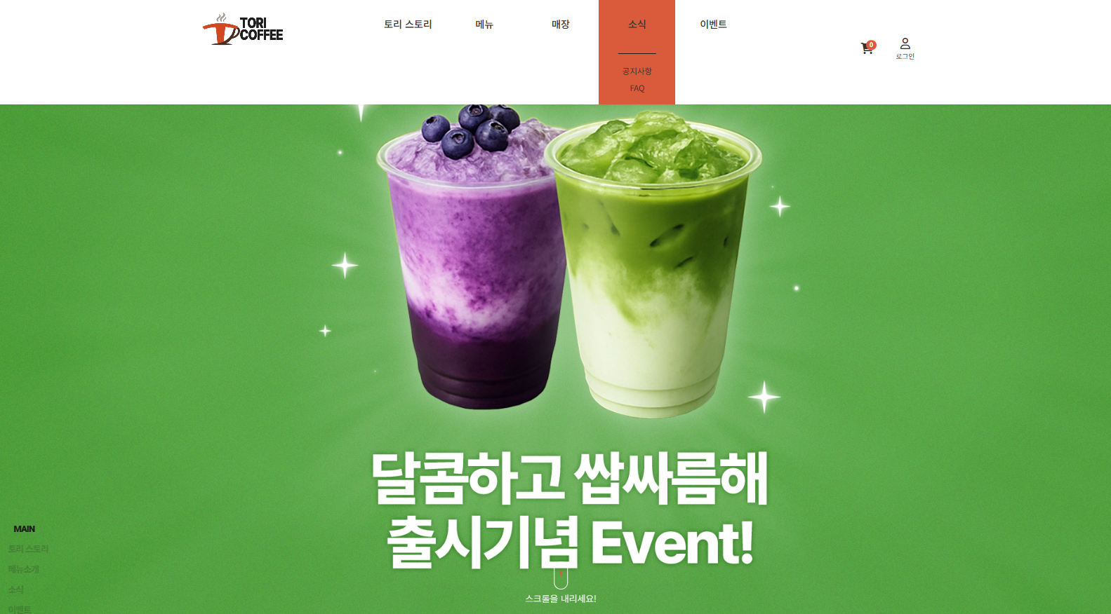
화면코드
화면명
1
프로젝트
번호
2
# | 기능명
1 | 소식(News) - 상단 네비게이션바의 '소식' 항목이다.- 마우스를 올리면(Hover) 하위 메뉴가 나타난다.
2 | 공지사항 버튼(Notice Button) - 하위 메뉴의 첫 번째 항목이다.- 클릭 시 공지사항 목록 페이지로 이동한다.
3 | FAQ 버튼(FAQ Button) - 하위 메뉴의 두 번째 항목이다.- 클릭 시 자주 묻는 질문(FAQ) 목록 페이지로 이동한다.
3

Slide 41
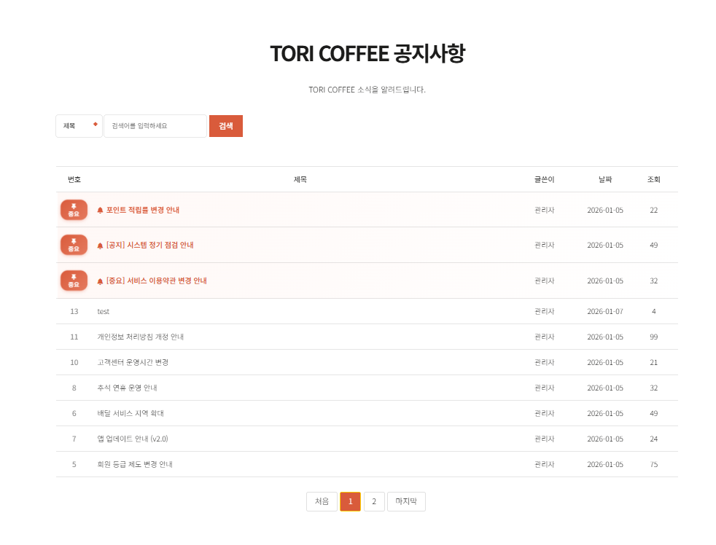
화면코드
화면명
프로젝트
번호
# | 기능명
1 | 타이틀 섹션(Title Section) - 'TORI COFFEE 공지사항' 타이틀과 함께 'TORI COFFEE 소식을 알려드립니다.'라는 서브 텍스트를 표시한다.
2 | 검색 영역(Search Area) - 검색 조건(제목) 선택 드롭다운, 검색어 입력 필드, 그리고 붉은색 '검색' 버튼을 제공한다.
3 | 공지사항 목록(Notice List) - 헤더: 번호, 제목, 글쓴이, 날짜, 조회 항목을 표시한다.- 중요 공지: 목록 최상단에 붉은색 '중요' 배지와 붉은색 텍스트로 강조하여 고정 노출한다.- 일반 공지: 그 아래로 일반 게시글 리스트를 순차적으로 나열한다.
4 | 페이지네이션(Pagination) - 목록 하단에 '처음', '마지막' 버튼과 현재/전체 페이지 번호를 선택할 수 있는 숫자 버튼을 배치한다.
1
2
3
4

Slide 42
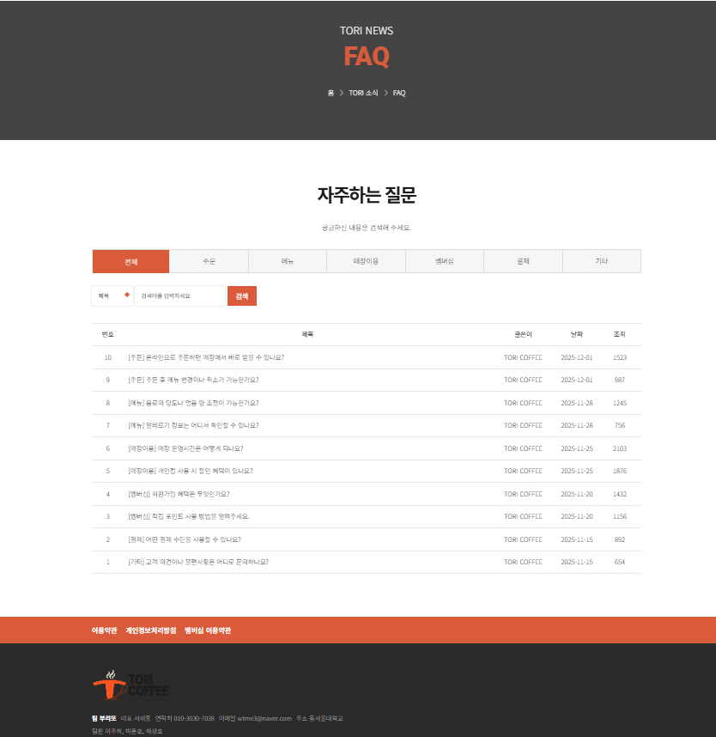
화면코드
화면명
프로젝트
번호
# | 기능명
1 | FAQ 타이틀 섹션 - 'TORI NEWS', 'FAQ' 타이틀과 '자주하는 질문' 대제목을 표시한다.- '궁금하신 내용을 검색해 주세요'라는 안내 문구를 제공한다.
2 | 카테고리 탭(Category Tab) - 전체, 주문, 메뉴, 매장이용, 멤버십, 결제, 기타 탭을 제공하여 질문 유형별로 필터링한다.
3 | FAQ 검색 및 목록 - 제목 검색 기능과 번호, 제목, 글쓴이, 날짜, 조회수를 포함한 질문 리스트를 표시한다.
1
2
3

Slide 43
이벤트

Slide 44
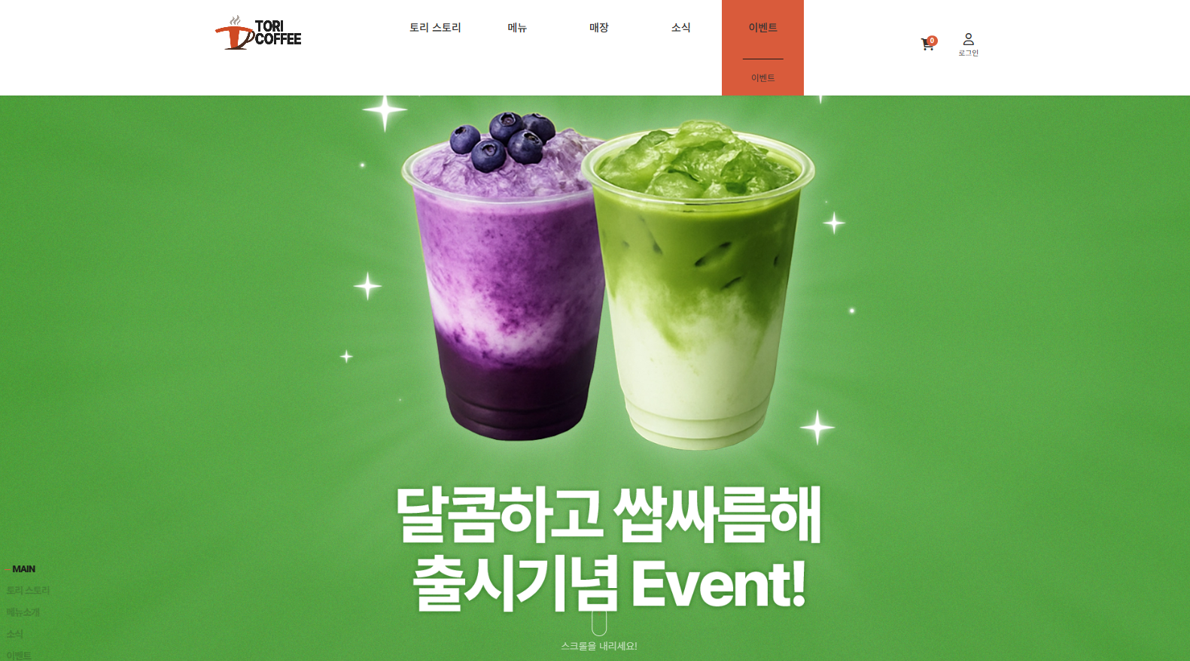
화면코드
화면명
프로젝트
번호
1
# | 기능명
1 | 이벤트 메뉴(Event Menu) - 상단 네비게이션바의 '이벤트' 항목이다.- 마우스를 올리면(Hover) 하위 메뉴가 나타난다.
2 | 이벤트 버튼(Event Button) - 하위 메뉴의 첫 번째 항목이다.- 클릭 시 진행 중인 이벤트 목록 페이지로 이동한다.
2

Slide 45
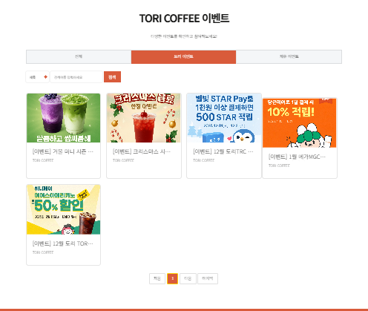
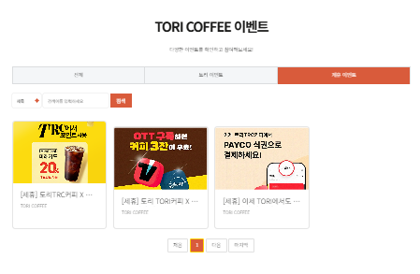
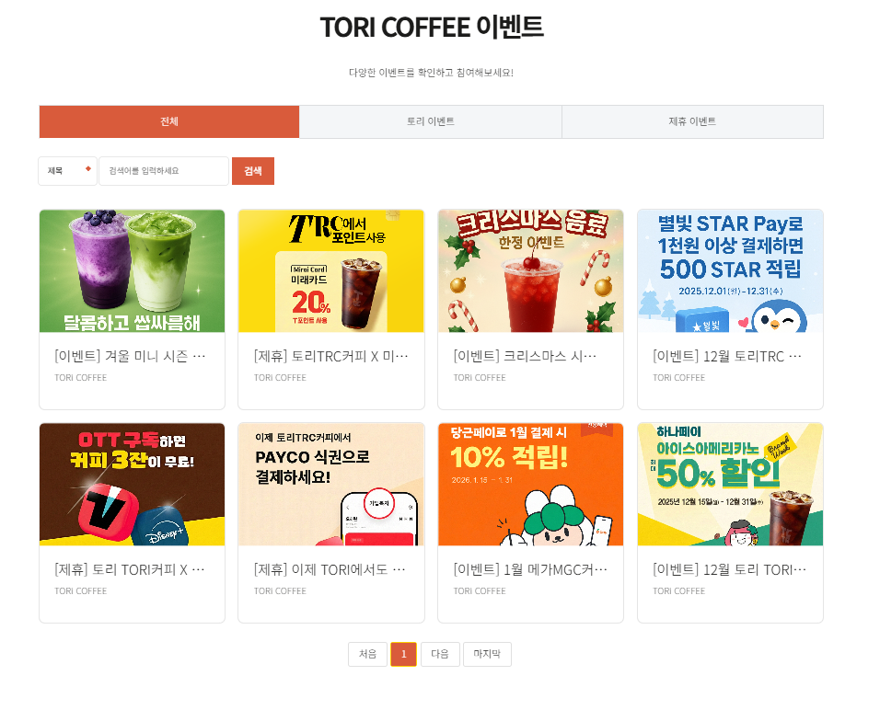
화면코드
화면명
프로젝트
번호
# | 기능명
1 | 이벤트 타이틀 섹션(Title Section) - 'TORI EVENT' 영문 타이틀과 'TORI COFFEE 이벤트' 국문 타이틀을 표시한다.- '다양한 이벤트를 확인하고 참여해보세요!'라는 안내 문구를 제공한다.
2 | 카테고리 탭(Category Tab) - '전체', '토리 이벤트', '제휴 이벤트' 탭을 제공하여 이벤트를 분류별로 필터링한다.- 선택된 탭은 활성화(Active) 스타일이 적용된다.
3 | 이벤트 검색(Search) - 검색 조건(제목) 리스트 박스, 검색어 입력 필드, '검색' 버튼을 제공한다.
4 | 이벤트 목록(Event List) - 이벤트 썸네일 이미지, 제목(말머리 포함), 작성자(TORI COFFEE) 정보를 카드 형태로 나열한다.- 클릭 시 해당 이벤트의 상세 페이지로 이동한다.
5 | 페이지네이션(Pagination) - 목록 하단에 '처음', '마지막' 버튼과 숫자 버튼을 배치하여 페이지를 이동할 수 있게 한다.
1
2
3
4
5

Slide 46
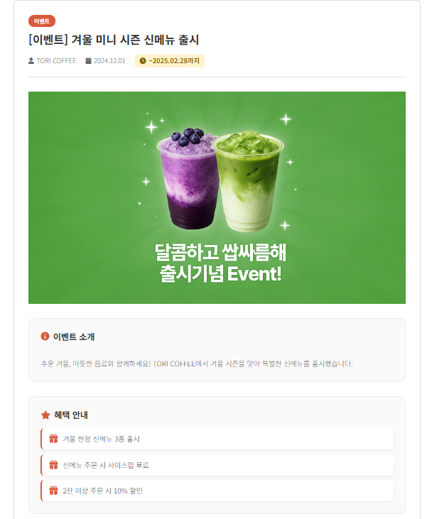
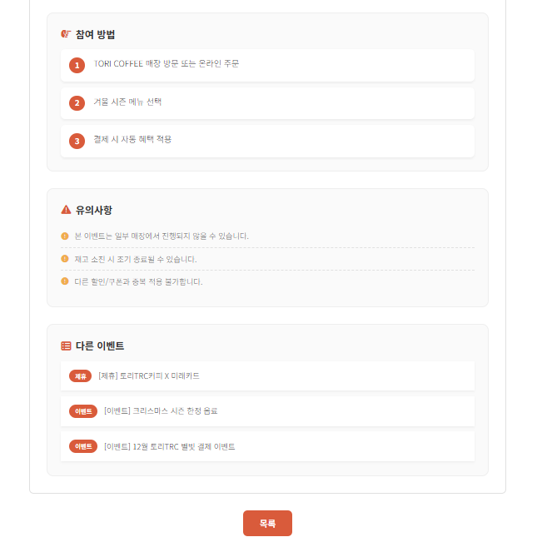
화면코드
화면명
프로젝트
번호
# | 기능명
1 | 이벤트 헤더(Event Header) - 이벤트 타이틀('[이벤트] 겨울 미니 시즌 신메뉴 출시')와 배지를 표시한다.- 작성자(TORI COFFEE), 등록일(2025.12.01), 진행 기간(~2025.02.28까지) 메타 정보를 제공한다.
2 | 이벤트 소개(Introduction) - 이벤트 메인 이미지와 함께 간략한 소개글(추운 겨울, 따뜻한 음료와 함께하세요!...)을 표시한다.
3 | 혜택 안내(Benefits) - '겨울 한정 신메뉴 3종 출시', '사이즈업 무료', '2잔 이상 10% 할인' 등 주요 혜택을 아이콘과 함께 리스트로 보여준다.
4 | 참여 방법(How to Participate) - '매장/온라인 주문' -> '메뉴 선택' -> '자동 혜택 적용'의 3단계 참여 절차를 번호 아이콘으로 안내한다.
5 | 유의사항(Notes) - 매장별 상이함, 재고 소진 시 종료, 중복 적용 불가 등의 주의사항을 명시하여 이용자 착오를 방지한다.
6 | 다른 이벤트(Other Events) - 현재 보고 있는 이벤트 외에 진행 중인 다른 이벤트(제휴, 시즌 한정 등) 링크를 하단에 추천한다.
7 | 목록 버튼(List Button) - 하단에 '목록' 버튼을 두어 이벤트 리스트 페이지로 복귀할 수 있도록 한다.
1
2
4
5
2
6
3
7

Slide 47
장바구니

Slide 48
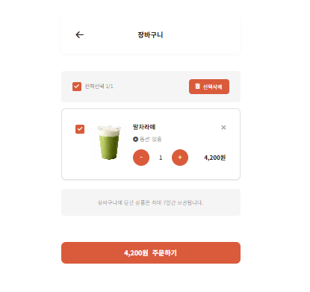
화면코드
화면명
프로젝트
번호
# | 기능명
1 | 상단 헤더(Header) - 뒤로가기: 좌측 화살표 아이콘으로 이전 페이지로 이동한다.- 타이틀: 중앙에 "장바구니" 텍스트를 배치한다.
2 | 선택 및 관리 바(Control Bar) - 전체 선택: 체크박스와 "전체선택 N/N" 텍스트를 통해 일괄 선택/해제 기능을 제공한다.- 선택 삭제: 우측에 배치된 버튼으로 선택된 항목들을 일괄 삭제한다.
3 | 장바구니 아이템 카드(Cart Item Card) - 체크박스: 좌측에 개별 선택을 위한 체크박스를 배치한다.- 상품 정보: 상품 이미지와 이름, 선택한 상세 옵션(예: 샷추가 등)을 표시한다.- 삭제 버튼: 우측 상단에 X 아이콘을 두어 개별 삭제가 가능하게 한다.- 수량/가격: 하단에 +, - 버튼으로 수량을 조절하고 우측에 총 가격을 표시한다.
4 | 안내 문구(Info Notice) - 보관 기간: "장바구니에 담긴 상품은 최대 7일간 보관됩니다."라는 문구를 회색 박스로 표시하여 사용자에게 알린다.
5 | 하단 주문 버튼(Bottom Action Button) - 고정 버튼: 화면 하단에 고정되어 스크롤과 무관하게 접근 가능하다.- 정보 표시: "N원 주문하기" 형태로 총 결제 예정 금액을 실시간으로 반영하여 보여준다.
1
2
3
4
5

Slide 49
마이페이지

Slide 50
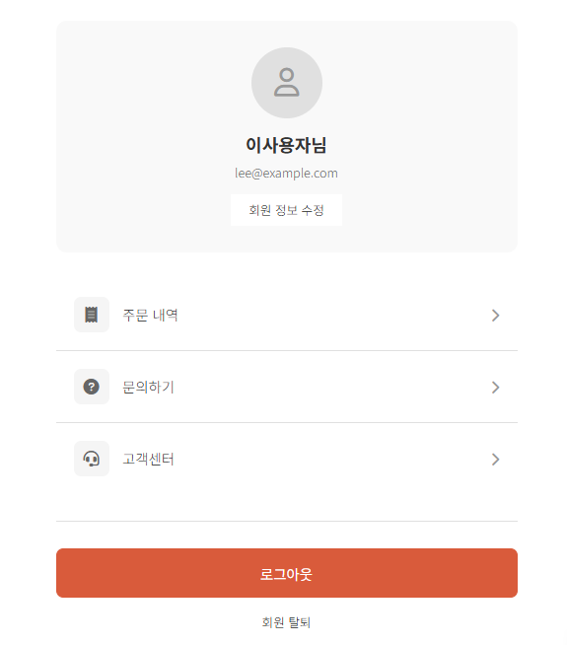
화면코드
화면명
프로젝트
번호
# | 기능명
1 | 프로필 이미지(Profile Image) - 회원의 프로필 사진을 원형으로 표시한다.- 기본 설정은 회색 배경의 사람 아이콘으로 제공된다.
2 | 회원 이름(Member Name) - 로그인한 회원의 이름을 '000님' 형식으로 강조하여 표시한다.
3 | 이메일(Email) - 회원의 이메일 주소를 텍스트로 표시한다. (예: lee@example.com)
4 | 회원 정보 수정(Edit Info Button) - '회원 정보 수정' 버튼을 통해 비밀번호 변경 및 개인정보 수정 페이지로 이동한다.
5 | 주문 내역(Order History) - 영수증 아이콘과 함께 '주문 내역' 메뉴를 제공한다.- 클릭 시 사용자의 과거 주문 리스트 페이지로 이동한다.
6 | 문의하기(Inquiry) - 물음표 아이콘과 함께 '문의하기' 메뉴를 제공한다.- 클릭 시 1:1 문의 내역 및 작성 페이지로 이동한다.
7 | 고객센터(Customer Center) - 헤드셋 아이콘과 함께 '고객센터' 메뉴를 제공한다.- 클릭 시 공지사항 및 FAQ 페이지로 이동한다.
8 | 로그아웃(Logout Button) - 하단에 넓은 주황색 버튼으로 '로그아웃' 기능을 제공한다.- 클릭 시 로그아웃 확인 팝업을 호출한다.
9 | 회원 탈퇴(Withdrawal) - 로그아웃 버튼 하단에 작은 텍스트 링크로 '회원 탈퇴' 기능을 제공한다.- 클릭 시 탈퇴 확인 모달을 호출한다.
1
2
3
4
5
6
7
8
9

Slide 51
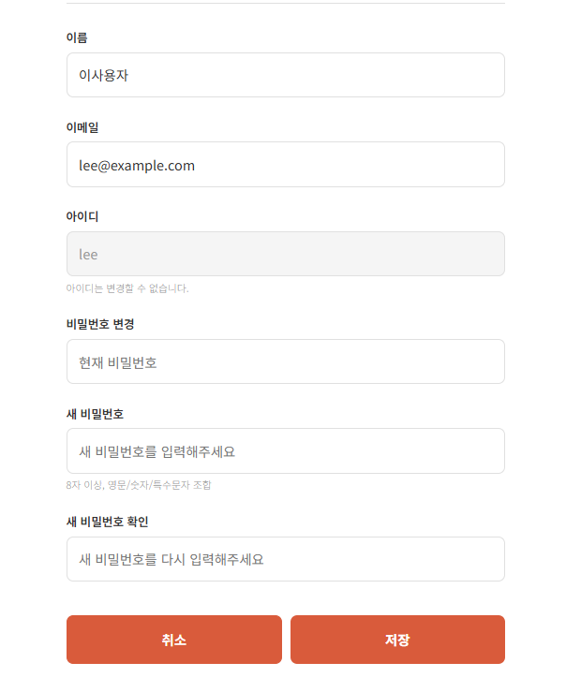
화면코드
화면명
프로젝트
번호
# | 기능명
1 | 이름 입력(Name Input) - 회원의 이름을 수정할 수 있는 입력 필드.- 페이지 진입 시 현재 이름이 자동으로 입력되어 있다.
2 | 이메일 입력(Email Input) - 회원의 이메일을 수정할 수 있는 입력 필드.- 입력 시 실시간으로 이메일 형식을 검증하며, 오류 시 하단에 붉은색 메시지를 표시한다.
3 | 아이디(User ID) - 회원의 아이디를 표시하는 읽기 전용(Disabled) 입력 필드.- 하단에 "아이디는 변경할 수 없습니다."라는 안내 문구를 제공한다.
4 | 비밀번호 변경(Change Password Section) - 현재 비밀번호: 비밀번호 변경 시 본인 확인을 위해 입력해야 한다.- 새 비밀번호: 변경할 새로운 비밀번호를 입력한다. (8자 이상)- 새 비밀번호 확인: 오타 방지를 위해 새 비밀번호를 한 번 더 입력받는다.
5 | 취소 버튼(Cancel Button) - 수정을 취소하고 이전 화면으로 돌아가는 회색 버튼.
6 | 저장 버튼(Save Button) - 입력한 정보를 검증 후 서버에 저장하는 주황색 버튼.
1
2
3
4
4
4
5
6

Slide 52
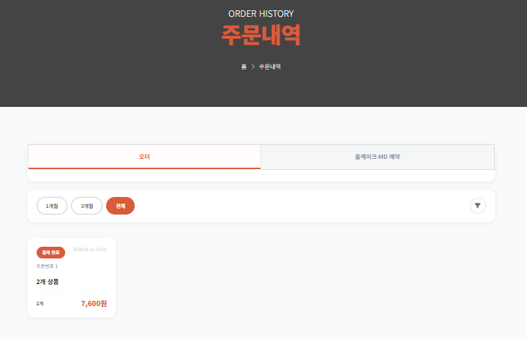
화면코드
화면명
프로젝트
번호
# | 기능명
1 | 카테고리 탭(Category Tabs) - 오더: 일반 주문 내역을 확인하는 탭.- 홀케이크·MD 예약: 예약 주문 내역을 확인하는 탭.
2 | 기간 필터(Date Filter Buttons) - 기간 선택: [1개월], [3개월], [전체] 버튼을 통해 조회 기간을 빠르게 변경할 수 있다.- 상세 필터: 우측의 깔때기 아이콘을 클릭하여 더 정밀한 검색 조건을 설정할 수 있다.
3 | 주문 내역 카드(Order History Card) - 상태 배지: 좌측 상단에 "결제 완료", "준비중" 등의 주문 상태를 색상 배지로 표시한다.- 주문 정보: 배지 우측에 주문 일시와 주문 번호를 표시한다.- 요약 정보: 중앙에 상품명(예: "2개 상품"), 우측 하단에 총 수량과 결제 금액을 배치하여 핵심 정보를 한눈에 볼 수 있게 한다. -클릭 영역: 카드 영역 전체를 클릭 가능하게 하여 접근성을 높이고, 클릭 시 상세 페이지로 전환한다. - 이동 컨트롤: 하단 중앙에 페이지 번호(1, 2...)와 이전/다음 페이지 이동 버튼을 제공한다.
1
2
3

Slide 53
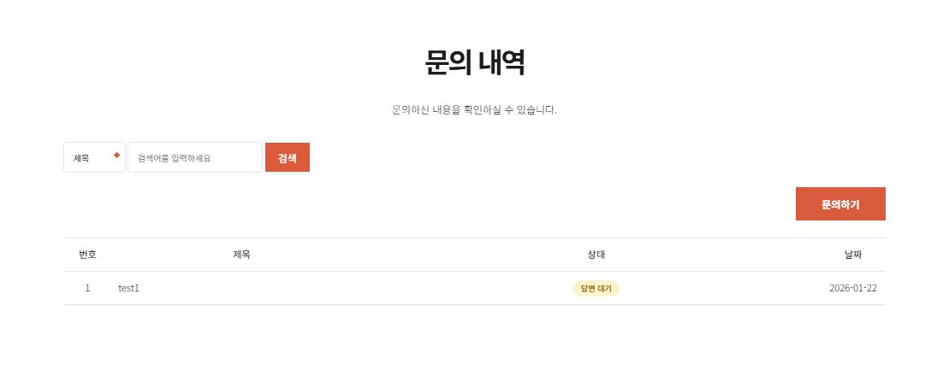
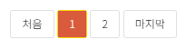
화면코드
화면명
프로젝트
번호
# | 기능명
1 | 타이틀 섹션(Page Title) - 제목: "문의 내역"이라는 페이지 타이틀을 표시한다.- 부제목: "문의하신 내용을 확인하실 수 있습니다."라는 안내 문구를 하단에 배치한다.
2 | 검색 필터(Search Filter) - 카테고리: '제목' 또는 '내용'을 선택할 수 있는 드롭다운 메뉴.- 검색어 입력: 사용자가 검색어를 입력할 수 있는 텍스트 필드.- 검색 버튼: 입력한 검색어로 목록을 필터링하는 주황색 버튼.
3 | 문의하기 버튼(Create Inquiry Button) - 목록 우측 상단에 위치한 '문의하기' 버튼.- 클릭 시 신규 문의 작성 페이지(/mypage/inquiry)로 이동한다.
4 | 문의 목록 테이블(Inquiry List Table) - 번호: 게시물 번호를 역순으로 표시한다.- 제목: 문의 제목을 표시하며, 클릭 시 상세 페이지로 이동한다.- 상태: 문의의 답변 상태를 배지 형태(답변 대기/답변 완료)로 표시한다.- 날짜: 문의 작성일을 'YYYY-MM-DD' 형식으로 표시한다.
5 | 상태 배지(Status Badge) - 답변 대기: 노란색 배경에 텍스트로 표시되어, 아직 답변이 달리지 않았음을 알린다.- 답변 완료: 초록색 배경으로 표시되어, 관리자의 답변이 등록되었음을 알린다.
6 | 페이지네이션(Pagination) - 목록 하단에 페이지 번호를 나열하여 페이지 간 이동을 지원한다.- '처음'과 '마지막' 버튼을 통해 목록의 처음과 끝으로 빠르게 이동할 수 있다.
1
2
3
4
5
6

Slide 54
관리자화면

Slide 55
회원관리

Slide 56
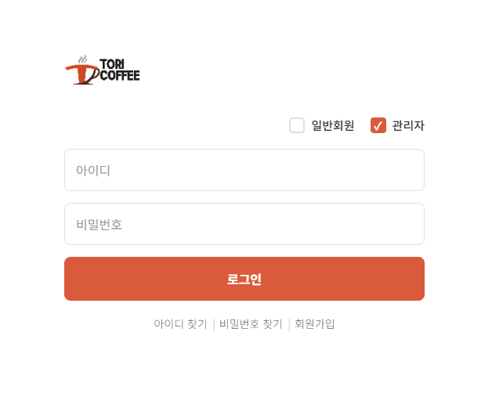
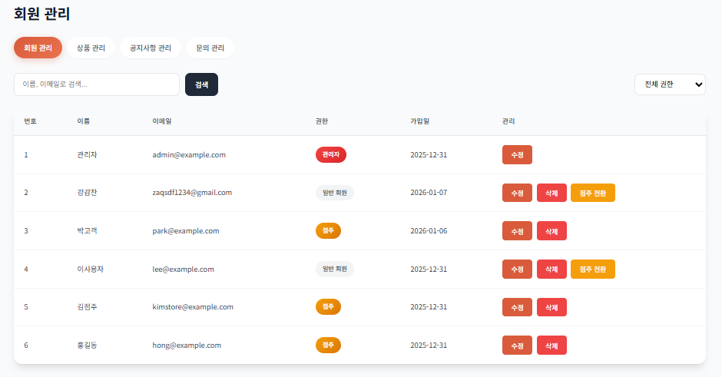
화면코드
화면명
프로젝트
번호
# | 기능명
1 | 관리자 네비게이션(Admin Navbar) - 상단 탭바를 통해 회원, 상품, 공지사항, 문의 관리 페이지로 이동할 수 있다.- 현재 '회원 관리' 탭이 활성화되어 표시된다.
2 | 회원 검색 및 필터(Search & Filter) - 이름 또는 이메일로 회원을 검색할 수 있는 입력창을 제공한다.- 드롭다운을 통해 회원 권한(관리자/점주/일반 회원)별로 목록을 필터링한다.
3 | 회원 목록 테이블(Member List Table) - 번호, 이름, 이메일, 권한, 가입일 정보를 표 형태로 나열한다.- 권한 배지: 등급에 따라 다른 색상(관리자-빨강, 점주-노랑, 일반-회색)의 배지를 표시한다.
4 | 회원 관리 액션(Management Actions) - 수정: 회원의 상세 정보를 수정할 수 있는 모달창을 띄운다.- 삭제: 해당 회원을 삭제(탈퇴 처리)한다. (관리자 등급 제외)- 점주 전환: 일반 회원을 점주 등급으로 승격시키는 버튼을 제공한다.
5 | 페이지네이션(Pagination) - 목록 하단에 페이지 번호와 이전/다음 이동 버튼을 배치한다.
1
2
4
3

Slide 57
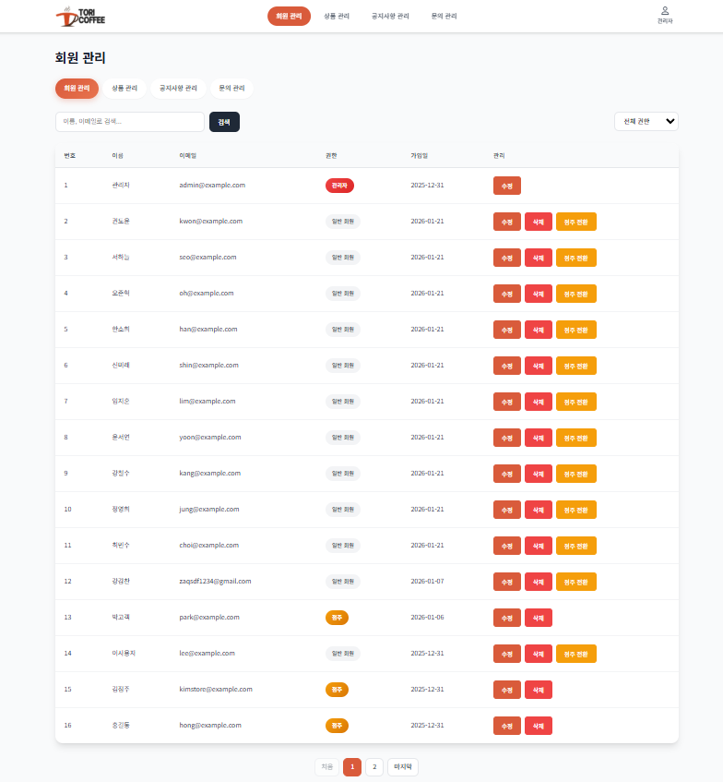
화면코드
화면명
프로젝트
번호
# | 기능명
1 | 로그아웃 버튼(Logout Button) - 우측 상단 프로필(Admin) 클릭 시 나타나는 드롭다운 메뉴에 위치한다.- 클릭 시 로그아웃 확인 팝업을 호출한다.
2 | 헤더 및 사용자 메뉴(Header & User Menu) - 좌측에 로고가 위치하며, 클릭 시 메인으로 이동한다.- 우측 상단에 **관리자 프로필(아이콘+이름)**이 표시된다.- 프로필 클릭 시 드롭다운 메뉴가 나타나며 '로그아웃' 기능을 수행할 수 있다.
3 | 관리자 네비게이션(Admin Tabs) - 상단 탭 버튼을 통해 회원, 상품, 공지사항, 문의 관리 페이지로 전환한다.- 현재 '회원 관리' 탭이 활성화(Highlight)되어 있다.
4 | 회원 검색 및 필터(Search & Filter) - 검색: 이름 또는 이메일로 회원을 검색한다.- 권한 필터: 우측 드롭다운을 통해 '전체', '관리자', '점주', '일반 회원'별로 목록을 필터링한다.
5 | 회원 목록(Member List) - 번호, 이름, 이메일, 권한(Badge), 가입일, 관리 버튼을 리스트 형태로 표시한다.- 권한 배지는 등급에 따라 색상(관리자-빨강, 점주-노랑, 일반-회색)이 구분된다.
6 | 관리 액션(Management Actions) - 수정: 회원 정보를 수정하는 모달을 띄운다.- 삭제: 회원을 삭제(탈퇴) 처리한다. (관리자는 삭제 불가)- 점주 전환: 일반 회원을 '점주'로 승격시키는 버튼을 제공한다.
7 | 페이지네이션(Pagination) - 목록 하단에 페이지 번호와 '처음', '마지막' 버튼을 배치하여 이동 기능을 제공한다.
2
1
3
4
6
4
5
7

Slide 58
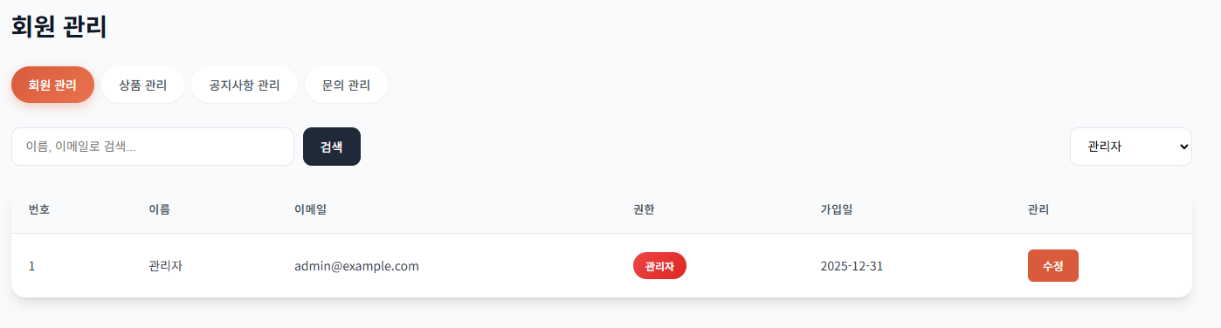
화면코드
화면명
프로젝트
번호
# | 기능명
1 | 권한 필터: 관리자 - 우측 상단 드롭다운에서 '관리자'를 선택하여, 관리자 계정만 조회한 화면이다.
2 | 관리자 권한 배지(Badge) - '권한' 컬럼에 빨간색(Red) '관리자' 배지가 표시된다.
3 | 관리 버튼 (삭제 불가) - 수정: 관리자 본인 또는 다른 관리자의 정보를 수정할 수 있다.- 삭제 버튼 미노출: 시스템 안정성을 위해 관리자는 리스트에서 즉시 삭제할 수 없도록 버튼이 숨겨져 있다.
1
1
2
3

Slide 59
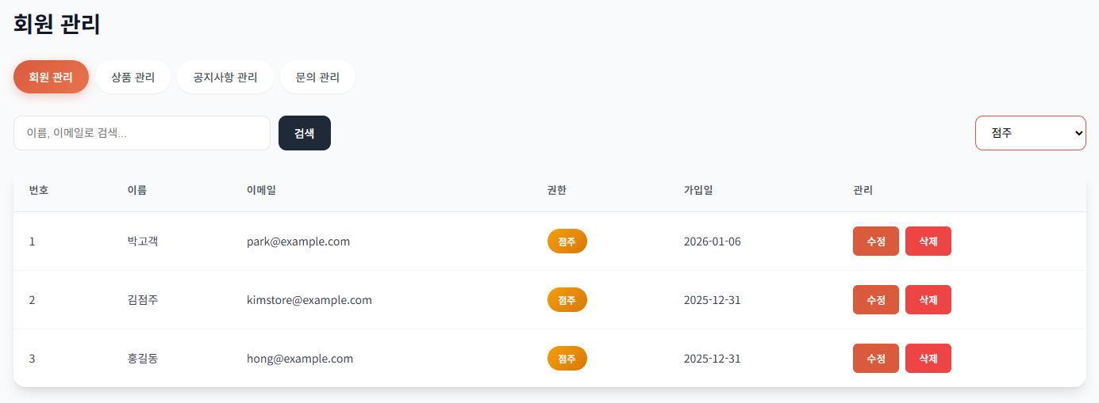
화면코드
화면명
프로젝트
번호
# | 기능명
1 | 권한 필터: 점주 - 우측 상단 드롭다운에서 '점주'를 선택하여, 점주 권한을 가진 회원만 조회한 화면이다.
2 | 점주 권한 배지(Badge) - '권한' 컬럼에 노란색(Mustard) '점주' 배지가 표시된다.
3 | 관리 버튼 - 수정: 점주 정보를 수정한다.- 삭제: 점주 계정을 삭제한다. (일반 회원 삭제와 동일)
1
1
2
3

Slide 60

화면코드
화면명
프로젝트
번호
1
# | 기능명
1 | 권한 필터: 일반 사용자 - 우측 상단 드롭다운에서 '일반 사용자'를 선택하여 조회한 화면이다.
2 | 일반 회원 배지(Badge) - '권한' 컬럼에 회색(Gray) '일반 회원' 배지가 표시된다.
3 | 관리 버튼 (점주 전환) - 수정/삭제: 회원 정보 수정 및 강제 탈퇴 기능을 제공한다.- 점주 전환: 일반 회원을 점주 권한으로 승격시킬 수 있는 노란색 '점주 전환' 버튼이 추가로 노출된다.
2
3
1

Slide 61


화면코드
화면명
프로젝트
번호
# | 기능명
1 | 모달 타이틀 - '회원 수정' 타이틀 표시
2 | 닫기 버튼 - 우측 상단 'X' 버튼으로 창 닫기
3 | 이름 입력 - 회원의 실명 수정 (텍스트 필드)
4 | 이메일 입력 - 회원의 이메일 주소 수정 (텍스트 필드)
5 | 권한 설정 - 회원 등급 선택 (일반 사용자/점주/관리자)
6 | 비밀번호 변경 (선택) - 새 비밀번호 입력 (변경 시에만 입력)
7 | 비밀번호 확인 - 새 비밀번호 재입력 및 일치 확인
8 | 취소 버튼 - 작업 취소 및 모달 닫기
9 | 저장 버튼 - 수정된 회원 정보 저장
1
2
3
4
5
6
7
8
9

Slide 62

화면코드
화면명
프로젝트
번호
# | 기능명
1 | 모달 타이틀 - '삭제 확인' 타이틀 표시
2 | 확인 메시지 - "정말 이 사용자를 삭제하시겠습니까?" 문구 표시
3 | 취소 버튼 - 삭제 작업 취소 및 창 닫기 (회색 버튼)
4 | 확인 버튼 - 회원 영구 삭제 실행 (빨간색 버튼)
1
2
3
4

Slide 63

화면코드
화면명
프로젝트
번호
# | 기능명
1 | 모달 타이틀 - '점주 전환' 타이틀 표시
2 | 확인 메시지 - "이 회원을 점주로 전환하시겠습니까?" 문구 표시
3 | 취소 버튼 - 전환 작업 취소 및 창 닫기 (회색 버튼)
4 | 확인 버튼 - 일반 회원을 점주 권한으로 변경 실행 (빨간색 버튼)
1
2
3
4

Slide 64
상품관리

Slide 65


화면코드
화면명
프로젝트
번호
# | 기능명
1 | 관리자 네비게이션(Admin Navbar) - '상품 관리' 탭을 활성화하여 현재 위치를 표시한다.- 회원, 공지사항, 문의 관리 등 다른 탭으로 이동할 수 있다.
2 | 제품 검색 및 툴바(Toolbar) - 검색: 제품명으로 검색할 수 있는 입력 필드와 확인 버튼을 제공한다.- 제품 추가: 새로운 제품을 등록하는 폼을 여는 버튼(+ 제품 추가)을 우측에 배치한다.
3 | 제품 목록 테이블(Product Table) - 등록된 제품의 이미지, 제품명, 카테고리, 가격 정보를 리스트 형태로 표시한다.- 각 행 우측에 '수정', '삭제' 버튼을 배치하여 관리 편의성을 제공한다.
4 | 제품 상세 정보 입력(Form) - 기본 정보: 제품명, 카테고리, 가격, 이미지, 상세설명 입력란을 제공한다.- 옵션/영양/알레르기: 옵션 그룹 추가, 영양 성분 수치 입력, 알레르기 요인 체크 박스를 포함한다.- 원재료: 제조 레시피(원재료 및 수량) 관리를 위한 동적 리스트 UI를 제공한다.
5 | 페이지네이션(Pagination) - 목록 하단에 페이지 번호를 표시하여 다수의 제품 정보를 분할 조회할 수 있다.
1
4
2
3
5

Slide 66

화면코드
화면명
프로젝트
번호
# | 기능명
1 | 모달 타이틀 및 닫기 - '제품 추가' 타이틀을 표시한다.- 우측 상단의 'X' 버튼 클릭 시 모달창을 닫는다.
2 | 기본 정보 입력(Basic Info) - 제품명: 제품의 이름을 입력하는 텍스트 필드.- 카테고리: 제품의 분류(예: 음료, 디저트)를 선택하는 드롭다운.- 가격: 판매 가격을 입력하는 숫자 필드.- 이미지: 제품 썸네일 이미지를 업로드하는 파일 선택 폼.- 상세설명: 제품에 대한 상세 설명을 입력하는 텍스트 영역.
3 | 옵션 설정(Option Settings) - 해당 제품에 적용할 옵션 그룹 목록(텀블러, 샷선택, 당도선택 등)을 표시한다.- 각 항목을 클릭하여 세부 내용을 확인하거나 수정할 수 있다.
4 | 옵션 추가 버튼 - '+ 옵션 추가' 버튼을 클릭하여 새로운 옵션 그룹을 추가한다.
2
1
3
4

Slide 67

화면코드
화면명
4
프로젝트
번호
# | 기능명
1 | 영양 상세정보(Nutrition Info) - 1회 제공량 기준의 영양 성분(칼로리, 나트륨, 탄수화물, 당류, 단백질, 지방, 포화지방, 카페인)을 입력하는 필드들을 제공한다.
2 | 알레르기 유발 요인(Allergy Factors) - 알레르기를 유발할 수 있는 성분(우유, 대두, 이황산류, 견과류, 복숭아 등)을 체크박스 형태로 선택한다.- 다중 선택이 가능하다.
3 | 원재료 관리(Ingredients) - 원재료 추가: '+ 원재료 추가' 버튼을 눌러 레시피에 들어가는 원재료와 소모량을 설정한다.
4 | 저장/취소 액션(Action Buttons) - 취소: 작성 내용을 저장하지 않고 모달을 닫는다.- 저장: 입력한 모든 정보를 서버에 전송하여 제품을 등록(또는 수정)한다.
1
2
3
4

Slide 68



화면코드
화면명
프로젝트
번호
# | 기능명
1 | 수정 버튼 (Modify) - 주황색 버튼으로, 클릭 시 해당 제품(예: 아메리카노)의 정보를 수정하는 모달창을 띄운다.
2 | 삭제 버튼 (Delete) - 빨간색 버튼으로, 클릭 시 해당 제품을 삭제하기 위한 확인 팝업(Delete Confirm Modal)을 호출한다.
1
2

Slide 69
공지사항관리

Slide 70

화면코드
화면명
프로젝트
번호
# | 기능명
1 | 관리자 네비게이션(Admin Navbar) - '공지사항 관리' 탭이 주황색으로 강조되어 현재 위치를 표시한다.- 회원, 상품, 문의 관리 등 다른 탭으로 이동할 수 있다.
2 | 검색 및 툴바(Search & Toolbar) - 검색 조건: 제목/내용/작성자 중 하나를 선택하는 드롭다운을 제공한다.- 검색어 입력: 검색할 키워드를 입력하는 텍스트 필드.- 공지사항 작성 버튼: 우측 끝에 위치하며, 클릭 시 새 공지 작성을 위한 폼을 연다.
3 | 공지사항 목록(Notice List) - 중요 공지: 최상단 행들에 빨간색 '공지' 배지가 표시되어 일반 글과 구분된다. (제목 앞에 [공지] 말머리 포함)- 일반 공지: 번호, 제목, 작성자(관리자), 조회수, 작성일이 표시된다.- 작성일은 'YYYY-MM-DD' 형식으로 출력된다.
4 | 관리 액션(Management Actions) - 수정 버튼: 주황색 버튼으로, 해당 공지의 내용을 수정하는 기능을 수행한다.- 삭제 버튼: 빨간색 버튼으로, 해당 공지를 삭제한다.
5 | 페이지네이션(Pagination) - 목록 하단 중앙에 페이지 번호(1, 2...)와 '처음', '마지막' 이동 버튼이 배치된다.
1
2
2
4
3
5

Slide 71



화면코드
화면명
프로젝트
번호
# | 기능명
1 | 수정 버튼 (Modify) - 주황색 버튼으로, 클릭 시 해당 공지사항의 제목, 내용, 중요 여부 등을 수정하는 화면(폼)으로 전환된다.
2 | 삭제 버튼 (Delete) - 빨간색 버튼으로, 클릭 시 해당 공지사항을 삭제하기 위한 확인 팝업(Delete Confirm Modal)을 호출한다.
1
2

Slide 72
화면코드
화면명
프로젝트
번호
# | 기능명
1 | 모달 타이틀 - '공지사항 수정' 타이틀 표시
2 | 닫기 버튼 - 우측 상단 'X' 버튼으로 창 닫기
3 | 제목 입력 - 공지사항 제목 수정 (텍스트 필드)
4 | 내용 입력 - 공지사항 상세 내용 수정 (텍스트 영역)
5 | 중요 공지 설정 - 상단 고정 여부 체크 (체크박스)
6 | 취소 버튼 - 수정 작업 취소 및 모달 닫기 (흰색 버튼)
7 | 저장 버튼 - 수정된 공지사항 내용 저장 (주황색 버튼)
1
2
3
4
5
6
7

Slide 73
화면코드
화면명
프로젝트
번호
# | 기능명
1 | 모달 타이틀 - '삭제 확인' 타이틀 표시
2 | 확인 메시지 - "정말 삭제하시겠습니까?" 문구 표시
3 | 취소 버튼 - 삭제 작업 취소 및 창 닫기 (회색 버튼)
4 | 확인 버튼 - 공지사항 영구 삭제 실행 (빨간색 버튼)
1
2
3
4

Slide 74

화면코드
화면명
프로젝트
번호
# | 기능명
1 | 모달 타이틀 - '공지사항 작성' 타이틀 표시
2 | 닫기 버튼 - 우측 상단 'X' 버튼으로 창 닫기
3 | 제목 입력 - 공지사항 제목 입력 (Placeholder: 공지사항 제목을 입력하세요)
4 | 내용 입력 - 공지사항 내용 입력 (Placeholder: 공지사항 내용을 입력하세요)
5 | 중요 공지 설정 - 상단 고정 여부 체크 (체크박스)
6 | 취소 버튼 - 작성 작업 취소 및 모달 닫기 (흰색 버튼)
7 | 저장 버튼 - 작성된 공지사항 저장 및 등록 (주황색 버튼)
1
2
3
4
5
6
7

Slide 75
문의관리

Slide 76


화면코드
화면명
프로젝트
번호
# | 기능명
1 | 관리자 네비게이션(Admin Navbar) - '문의 관리' 탭이 주황색으로 강조되어 현재 위치를 표시한다.- 회원, 상품, 공지사항 관리 탭과 연동된다.
2 | 검색 및 필터(Search & Filter) - 검색어 입력: 제목, 내용, 작성자로 검색할 수 있는 입력 필드.- 상태 필터: '전체 상태', '답변 대기', '답변 완료' 중 선택하여 목록을 필터링하는 드롭다운.
3 | 문의 목록 테이블(Inquiry List Table) - 상태 배지: 처리 상태에 따라 '답변 대기'(주황색), '답변 완료'(초록색) 배지가 표시된다.- 작성자(ID), 작성일(YYYY-MM-DD), 제목 등 기본 정보를 리스트 형식으로 제공한다.
4 | 관리 액션(Management Actions) - 보기: 파란색 버튼. 해당 문의의 상세 내용 모달을 호출한다.- 삭제: 빨간색 버튼. 해당 문의를 삭제하는 확인 팝업을 호출한다.
5 | 페이지네이션(Pagination) - 목록 하단에 페이지 번호와 이전/다음 이동 버튼을 배치한다.
1
2
2
4
3
5

Slide 77


화면코드
화면명
프로젝트
번호
# | 기능명
1 | 번호 (No) - 게시글의 고유 번호 또는 순번을 표시한다. (예: 5)
2 | 제목 (Title) - 작성된 문의글의 제목을 텍스트로 표시한다. (예: ewqewq)
3 | 작성자 (Author) - 문의를 등록한 회원의 아이디를 표시한다. (예: qwer)
4 | 상태 (Status) - 관리자의 답변 여부를 배지로 표시한다.- 답변 완료: 초록색 배지로 표시된다.
5 | 작성일 (Date) - 문의가 등록된 날짜를 'YYYY-MM-DD' 형식으로 표시한다. (예: 2026-01-06)
6 | 관리 (Management) - 보기: 파란색 버튼으로, 클릭 시 상세 내용을 확인할 수 있다.- 삭제: 빨간색 버튼으로, 클릭 시 해당 문의를 삭제할 수 있다.
1
2
3
4
5
6

Slide 78
화면코드
화면명
프로젝트
번호
# | 기능명
1 | 모달 타이틀 (Inquiry Detail) - 좌측 상단에 '문의 상세'라는 타이틀이 표시된다.
2 | 상단 닫기 버튼 (Close 'X') - 우측 상단의 'X' 아이콘 버튼을 클릭하여 모달창을 닫을 수 있다.
3 | 제목 (Title) - 사용자가 작성한 문의글의 제목을 읽기 전용 박스에 표시한다.
4 | 작성자 (Author) - 문의를 등록한 사용자의 아이디를 표시한다.
5 | 작성일 (Date) - 문의글이 등록된 날짜(YYYY-MM-DD)를 표시한다.
6 | 문의 내용 (Content) - 사용자가 작성한 상세 문의 내용을 표시한다.
7 | 답변 (Answer) - 관리자가 등록한 답변 내용을 표시한다.- 주황색 라벨과 배경색으로 문의 내용과 구분되어 강조된다.
8 | 하단 닫기 버튼 (Close Button) - 하단 중앙의 주황색 '닫기' 버튼을 클릭하여 모달창을 닫는다.
1
2
3
4
5
6
7
8

Slide 79
점주페이지

Slide 80


화면코드
화면명
프로젝트
번호
# | 기능명
1 | 헤더 (GNB) - 상단 로고, '주문 관리', '재고 관리' 메뉴 및 사용자 프로필(로그아웃) 영역
2 | 통계 대시보드 - 결제 완료, 주문 접수, 준비 완료 건수 및 오늘 매출 총액을 카드 형태로 표시
3 | 상태 필터 - '전체', '결제 완료', '주문 접수', '준비 완료' 버튼을 통해 주문 목록 필터링
4 | 주문 목록 테이블 - 주문번호, 시간, 메뉴명, 수량, 금액, 상태 뱃지, 관리(접수/완료/취소/상세) 버튼으로 구성된 리스트
5 | 모달 팝업 - 주문 상태 변경 시 확인 창 및 주문 상세 내역(옵션 포함) 조회 창
1
2
3
4
5

Slide 81

화면코드
화면명
프로젝트
번호
# | 기능명
1 | 헤더 (Modal Header) - '주문 상세' 타이틀과 우측 상단 닫기(X) 버튼
2 | 주문 일시 - 주문이 발생한 날짜와 시간 표시 (YYYY-MM-DD HH:mm)
3 | 주문 상품 목록 - 주문한 메뉴명, 수량(붉은색 강조), 개별 금액 리스트
4 | 총 결제 금액 - 구분선 하단에 전체 주문 총액 표시 (붉은색 굵은 폰트)
5 | 확인 버튼 - 내용을 확인하고 모달을 닫는 하단 중앙의 버튼 (주황색)
6 | 닫기 버튼 - 우측 상단의 모달 종료(X) 아이콘
1
6
2
3
4
5

Slide 82
화면코드
화면명
프로젝트
번호
# | 기능명
1 | 모달 타이틀 - 상단 중앙에 굵게 표시된 '주문 접수' 텍스트
2 | 확인 메시지 - 사용자의 의사를 묻는 중앙 텍스트 ("주문을 접수하시겠습니까?")
3 | 취소 버튼 - 작업을 취소하고 모달을 닫는 좌측 버튼 (회색, Fn: 닫기)
4 | 확인 버튼 - 주문 상태를 변경(접수)하는 우측 버튼 (주황색, Fn: API 호출)
1
2
3
4

Slide 83

화면코드
화면명
프로젝트
번호
# | 기능명
1 | 모달 타이틀 - 상단 중앙에 굵게 표시된 '주문 취소' 텍스트
2 | 확인 메시지 - 취소 여부를 재확인하는 중앙 텍스트 ("정말로 이 주문을 취소하시겠습니까?")
3 | 취소 버튼 - 작업을 취소하고 모달을 닫는 좌측 버튼 (회색, Fn: 닫기)
4 | 확인 버튼 - 주문을 최종적으로 취소 처리하는 우측 버튼 (주황색, Fn: API 호출)
1
2
3
4

Slide 84

화면코드
화면명
프로젝트
번호
# | 기능명
1 | 헤더 (GNB) - 상단 로고, '주문 관리', '재고 관리' 메뉴 및 사용자 프로필 영역
2 | 재고 통계 - 전체 품목 수, 정상 재고(10개↑), 부족 재고(10개↓) 현황 카드
3 | 검색 및 추가 툴바 - 재고명 검색 입력창 및 새로운 재고 등록(입고) 버튼
4 | 재고 목록 테이블 - 재고명, 현재 수량(단위 포함), 상태(정상/주의/부족) 뱃지, 수정 버튼 리스트
5 | 재고 관리 모달 - 재고 등록 및 수량 수정 시 사용되는 팝업 (재료 선택, 수량 입력)
6 | 페이지네이션(Pagination) - 목록 하단에 페이지 번호와 이전/다음 이동 버튼을 배치한다.
1
2
3
4
5
6

Slide 85

화면코드
화면명
프로젝트
번호
# | 기능명
1 | 모달 헤더 - '재고 수정' 타이틀과 우측 상단 닫기(X) 버튼
2 | 재고명 - 수정할 재고의 이름 표시 (수정 불가, 비활성화된 상태)
3 | 현재 재고량 - 변경할 재고 수량을 입력하는 필드 (숫자 입력)
4 | 단위 - 해당 재고의 단위 표시 (예: ea, g, ml 등, 읽기 전용)
5 | 하단 버튼 - 취소(회색) 및 변경 사항 저장(주황색) 버튼
6 | 닫기 버튼 - 우측 상단의 모달 종료(X) 아이콘
1
6
2
3
4
5
5

Slide 86

화면코드
화면명
프로젝트
번호
# | 기능명
1 | 모달 헤더 - '재고 추가' 타이틀과 우측 상단 닫기(X) 버튼
2 | 재고명 - 추가할 재고 항목을 선택하는 드롭다운 (초기값: '재고를 선택하세요')
3 | 현재 재고량 - 실제 재고 수량을 입력하는 필드 (숫자 입력)
4 | 단위 - 선택한 재고의 단위가 자동 표시되는 필드 (예: ea, g, ml)
5 | 하단 버튼 - 취소(회색) 및 입력 사항 저장(주황색) 버튼
6 | 닫기 버튼 - 우측 상단의 모달 종료(X) 아이콘
1
6
2
3
4
5
5

